Slide 1
Портфолио воспитателя
МБДОУ «ДЕТСКИЙ САД № 47»
Омаровой Индиры Набиюлаевны

Slide 2
Публикации воспитателя
https://www.instagram.com/idei_dlya_sada___
https://t.me/idei_dlya_sada
Перейти к источнику
Перейти к источнику

Slide 3
Воспитатель сам должен быть тем, чем он хочет сделать воспитанника.
Владимир Даль,
русский писатель,
этнограф и лексикограф

Slide 4
Содержание:
Обо мне
Педагогическое кредо
Эссе «Я – педагог»
Мои достижения
Наша деятельность:
5.1. Конкурсы
5.2. Прогулки
5.3. Огород «Круглый год»
5.4. Субботники
5.5. События
5.6. Релакс
6. «Волшебный сундучок»
Notes:
1.

Slide 5
Обо мне
Омарова Индира Набиюлаевна
Место работы: МБДОУ «Детский сад № 47»
Стаж работы: 1 год 3 месяца
Образование: среднее профессиональное

Slide 6
Педагогическое кредо
Любовь к детям, людям, профессии,
взаимопонимание.
Быть педагогом – это значит быть творцом,
фантазером, воспитателем детских душ и не расставаться с детством никогда!
Уча детей, учусь сама и детство проживаю
многократно

Slide 7
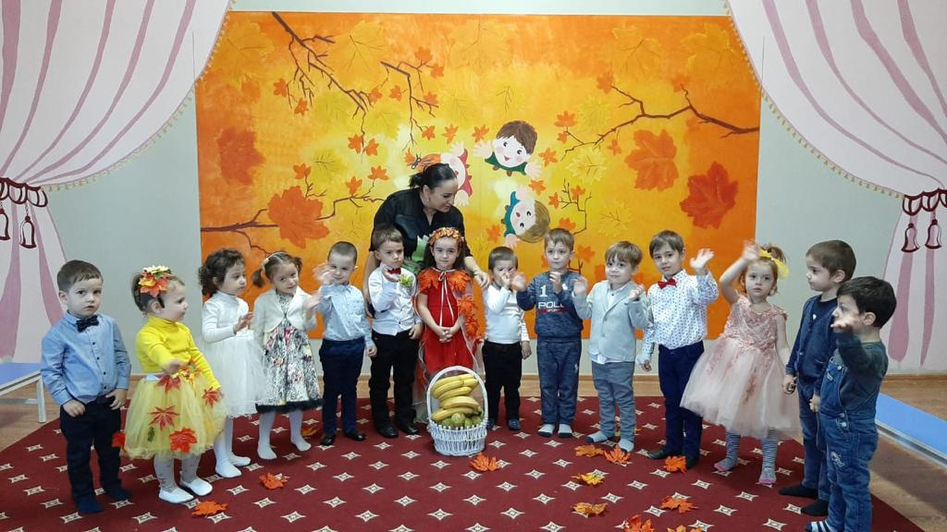
«Дети – цветы жизни, поэтому они нуждаются в бережном отношении к себе»

Slide 8
Эссе «Я - педагог»
Я - воспитатель! У меня самая удивительная профессия! У кого ещё есть возможность заглянуть в страну детства, погрузиться в мир ребенка, только у воспитателя. Дети - самое лучшее и светлое, что есть в жизни. Я счастлива от того, что мне неведома скучная, однообразная, рутинная работа, наоборот, я с радостью и любовью свои знания, свой опыт отдаю детям.
Детский сад – удивительный мир! Его обитатели – удивительные создания! Самая добрая, бескорыстная, доверчивая, чистая, простая душа ребенка вовлекает в общение и в желание работать с ним. При работе с детьми всегда кажется, что время летит незаметно.

Slide 9
Мои достижения

Slide 10
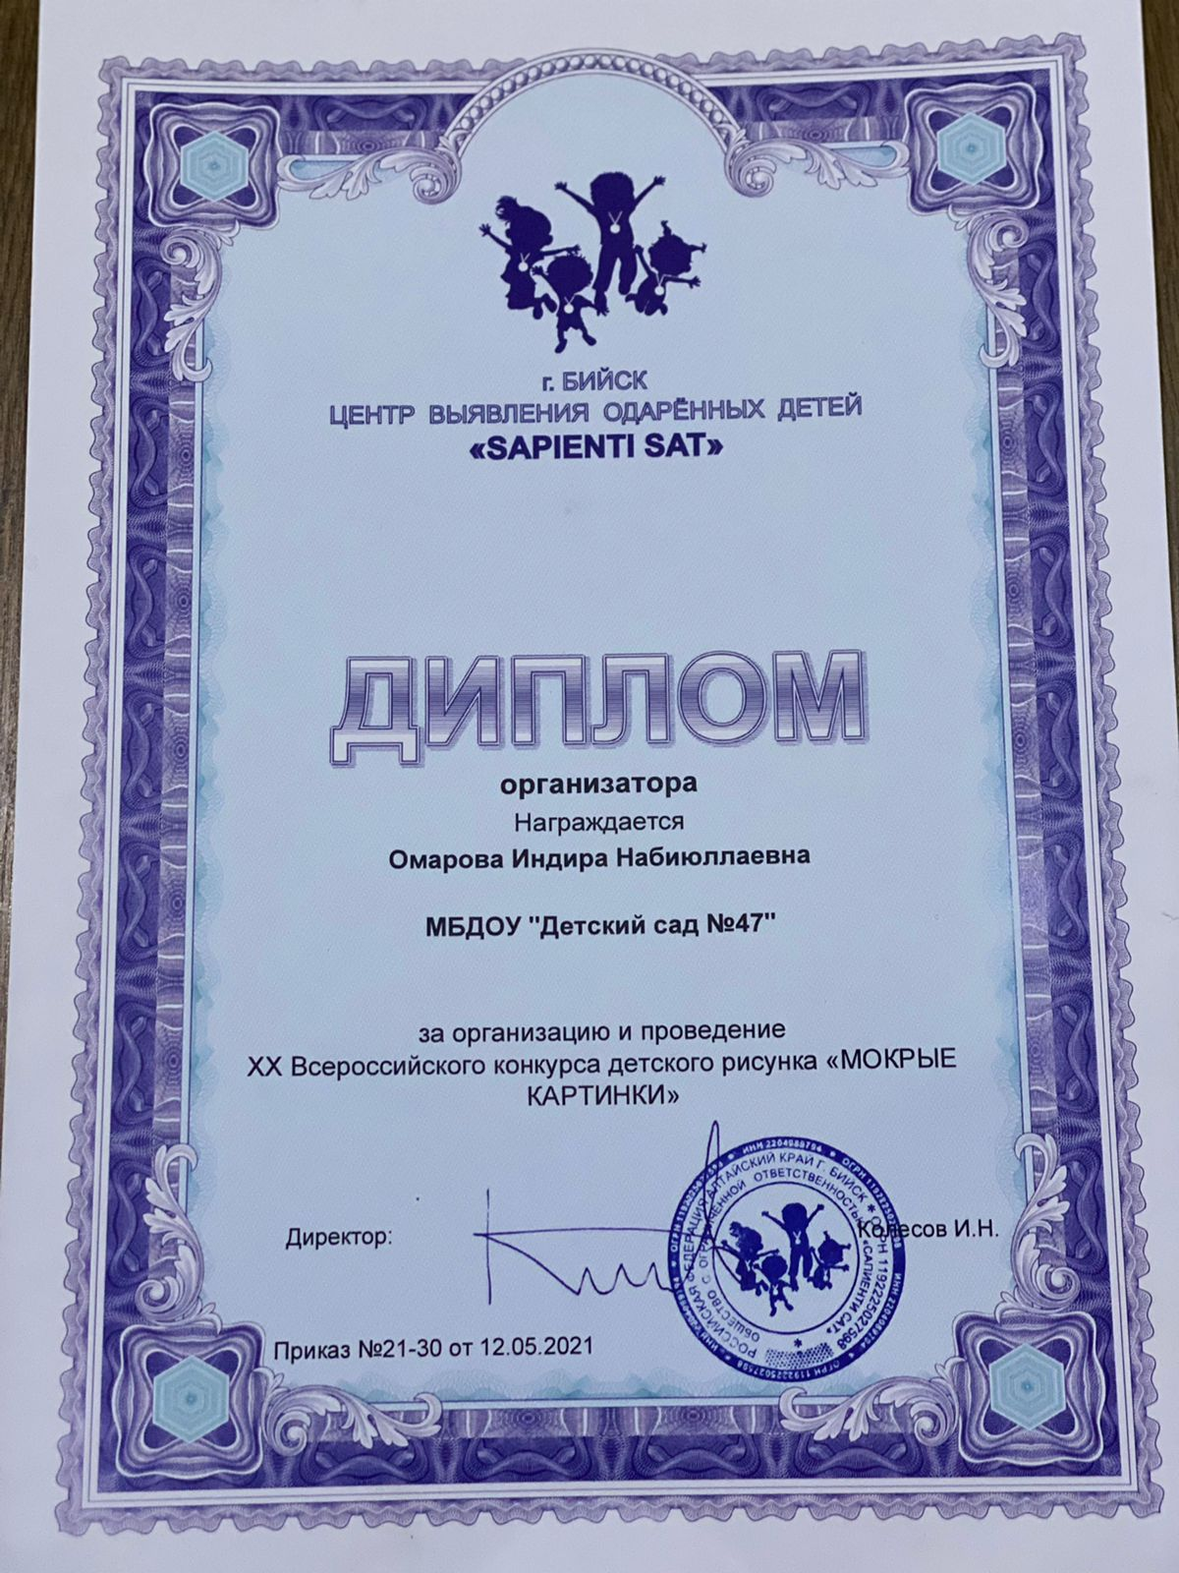
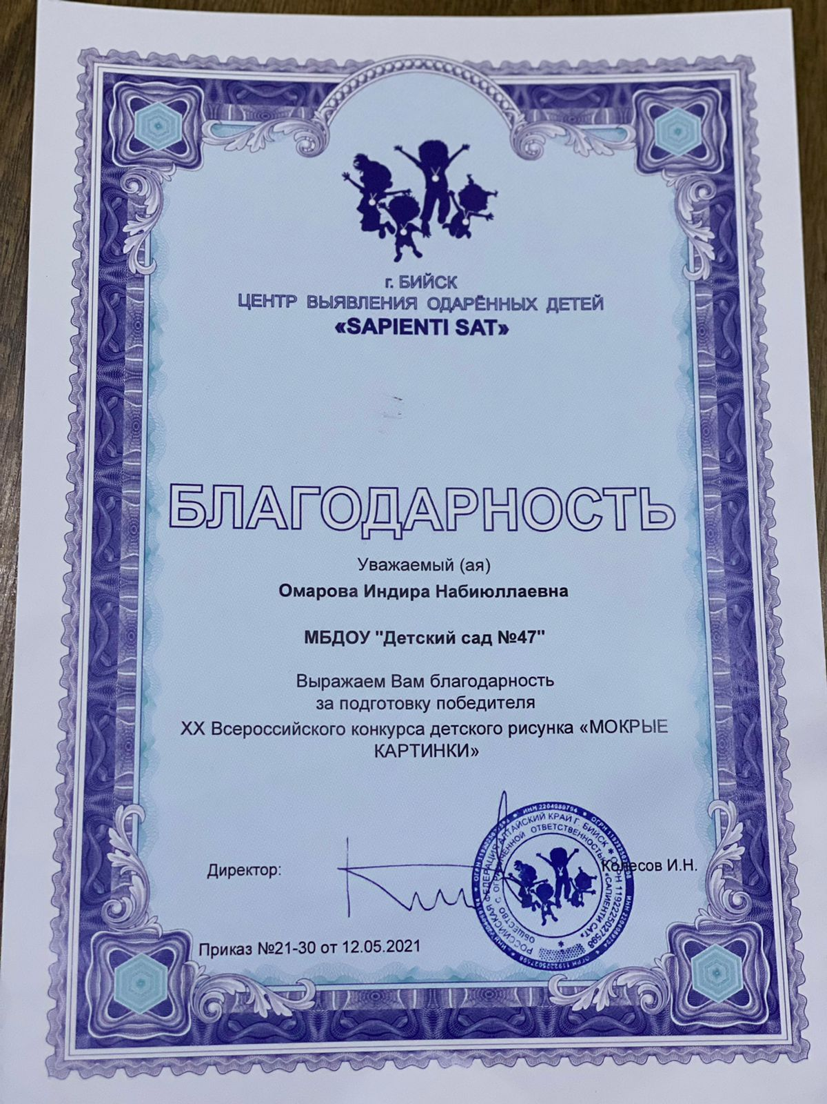

Slide 11
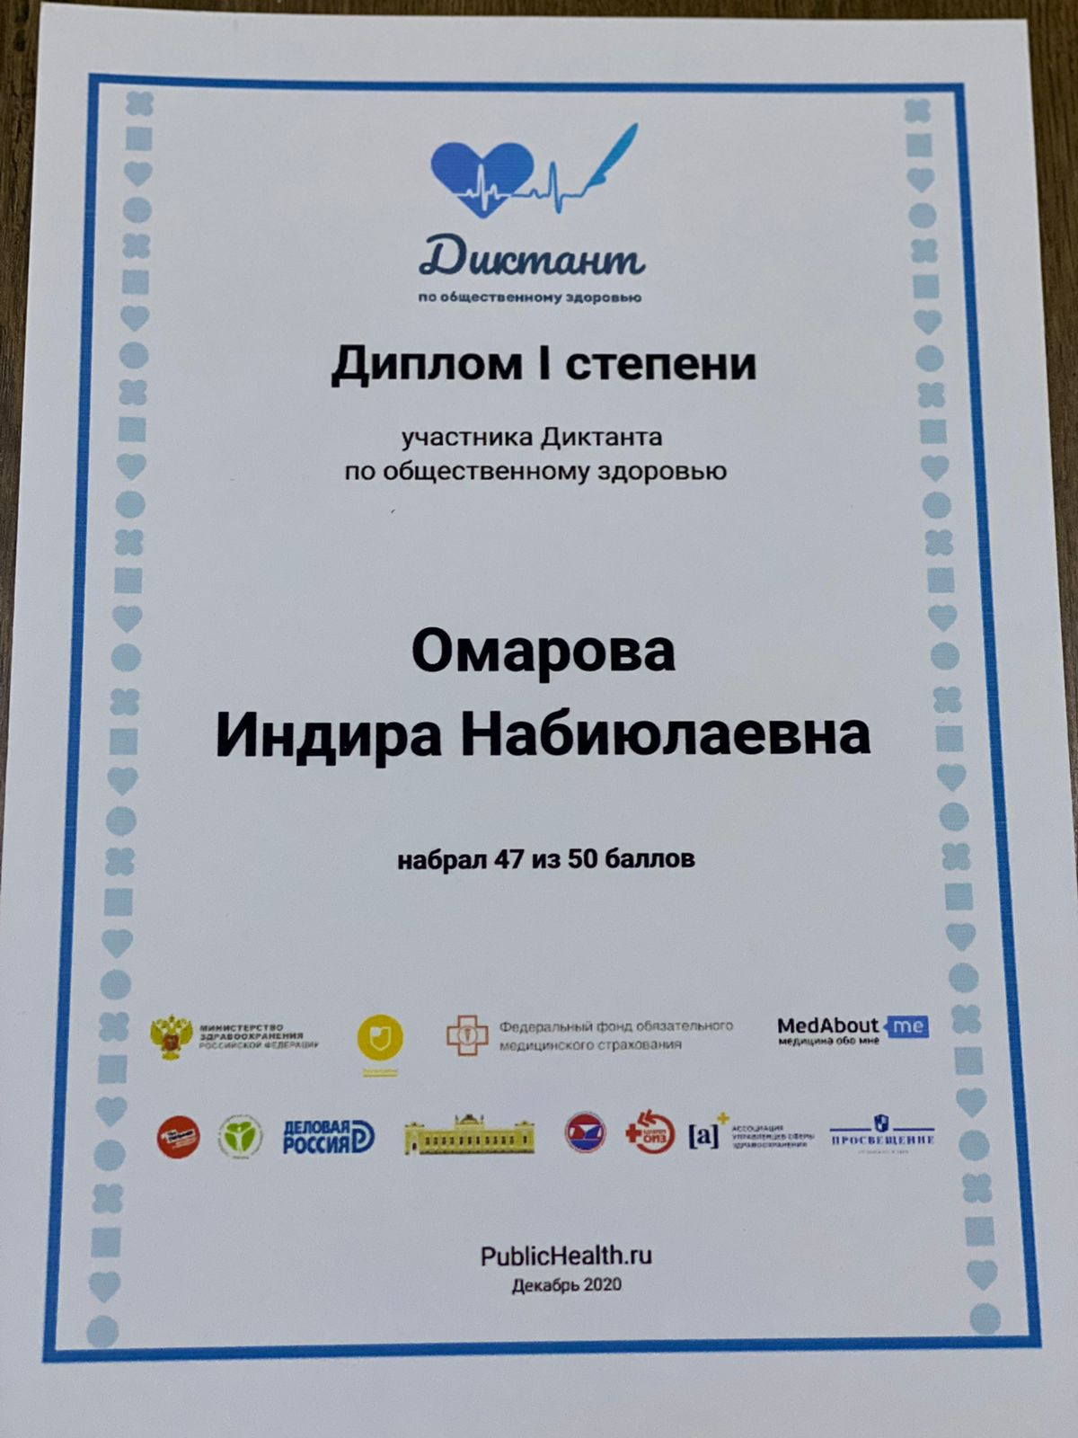
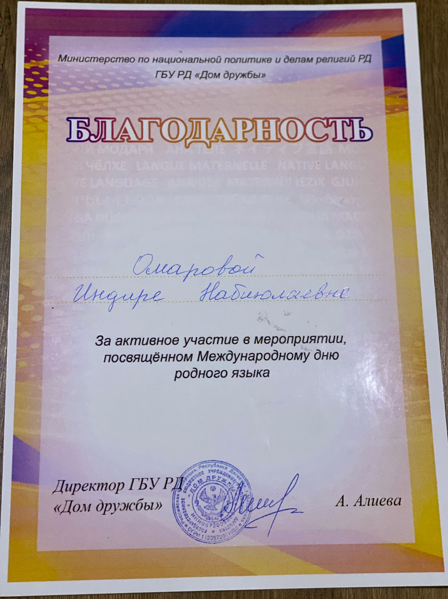

Slide 12
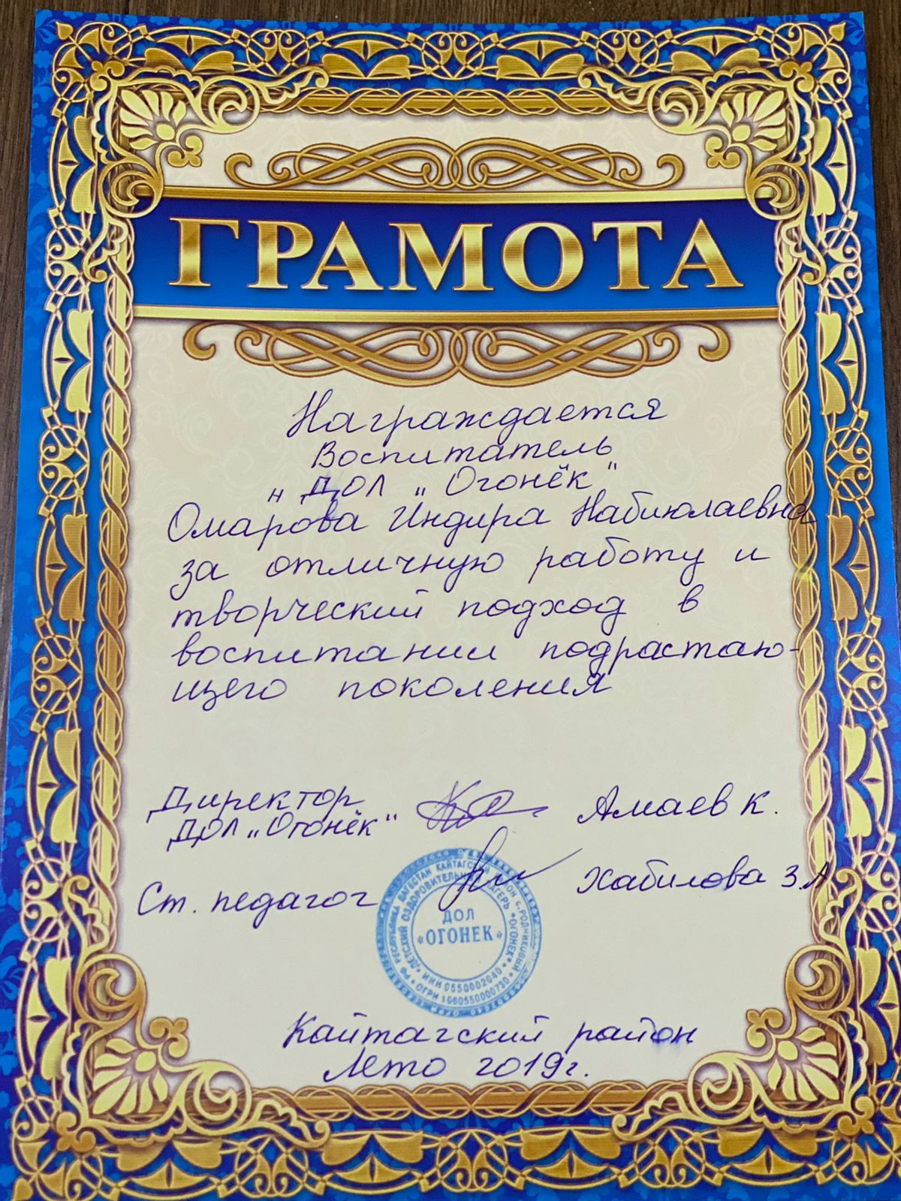
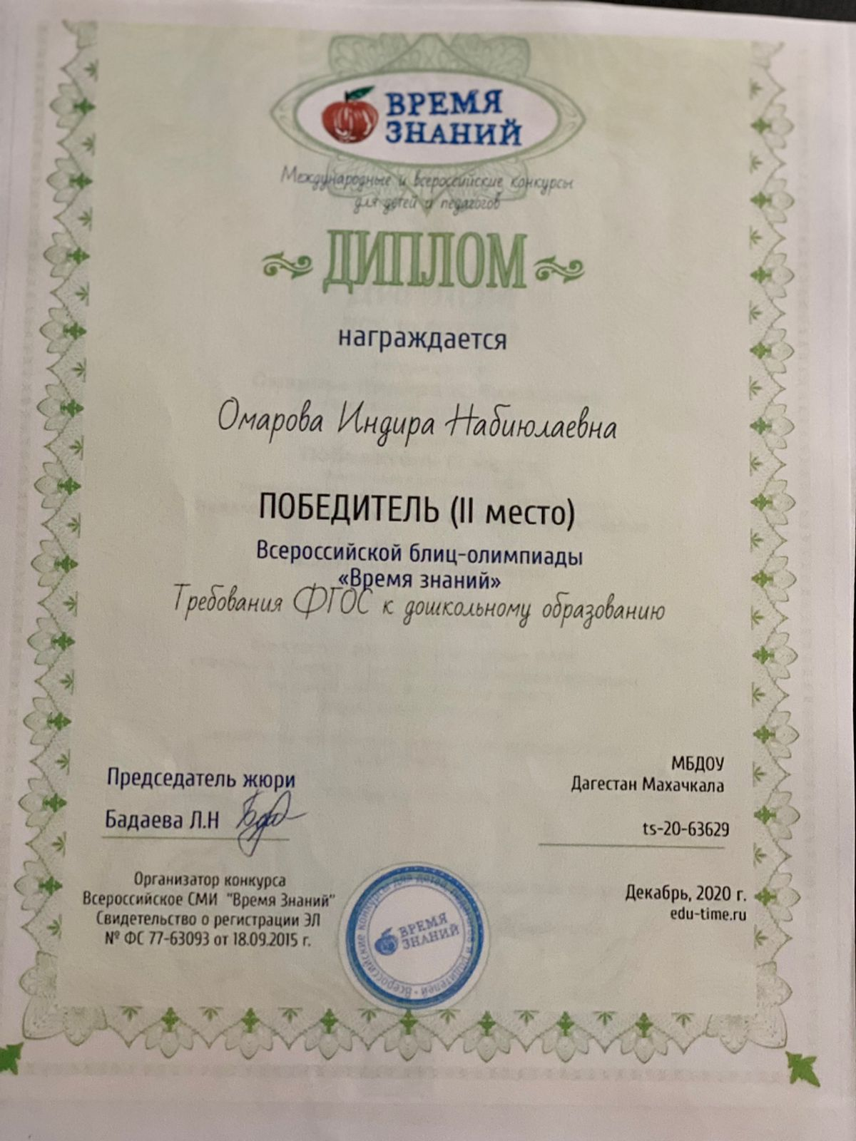

Slide 13
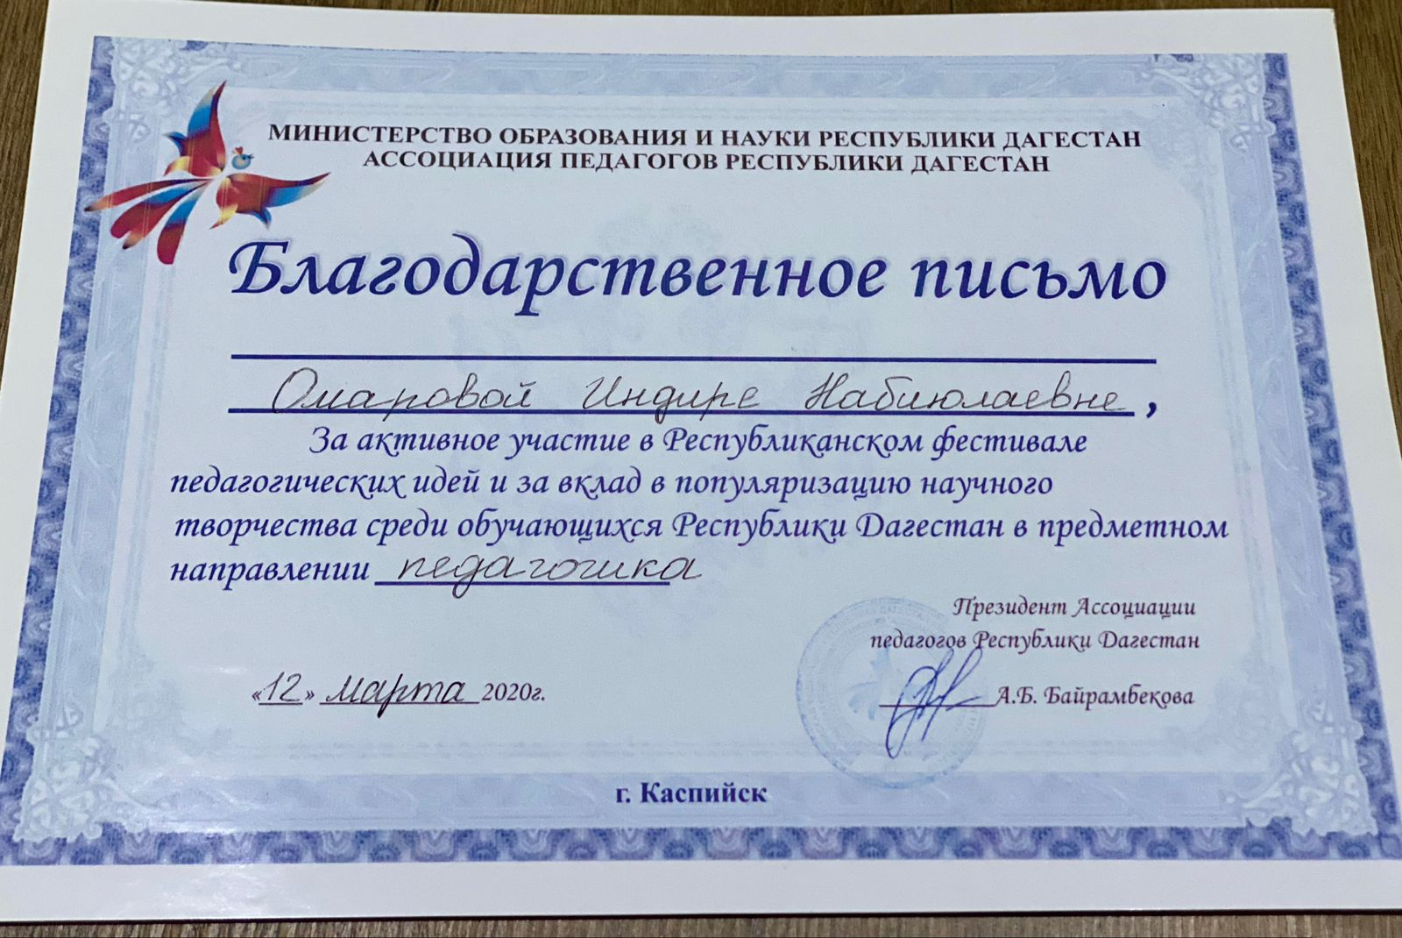

Slide 14
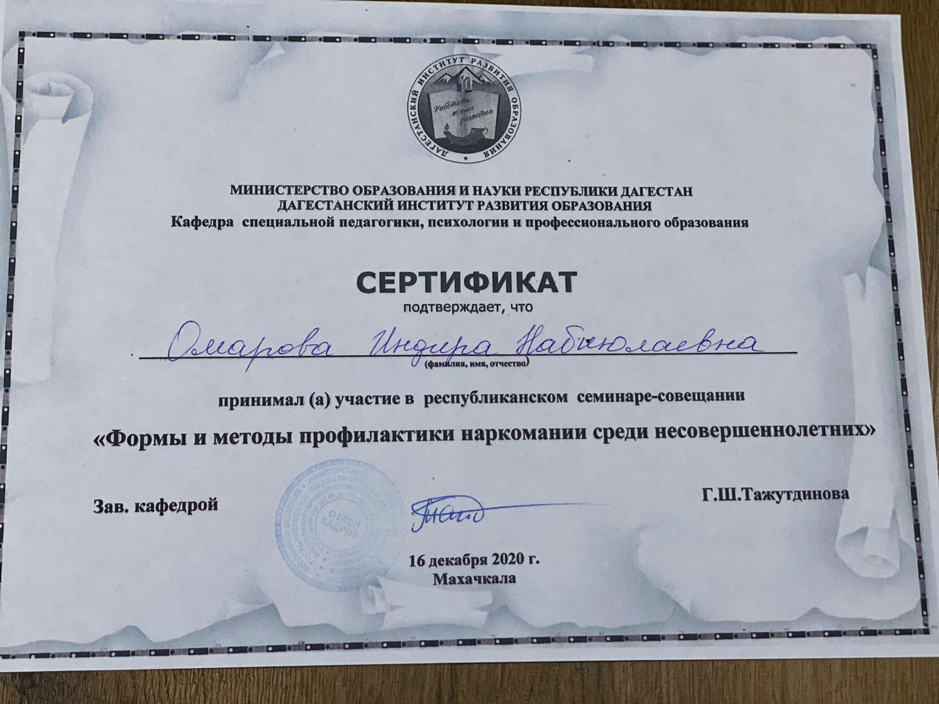

Slide 15
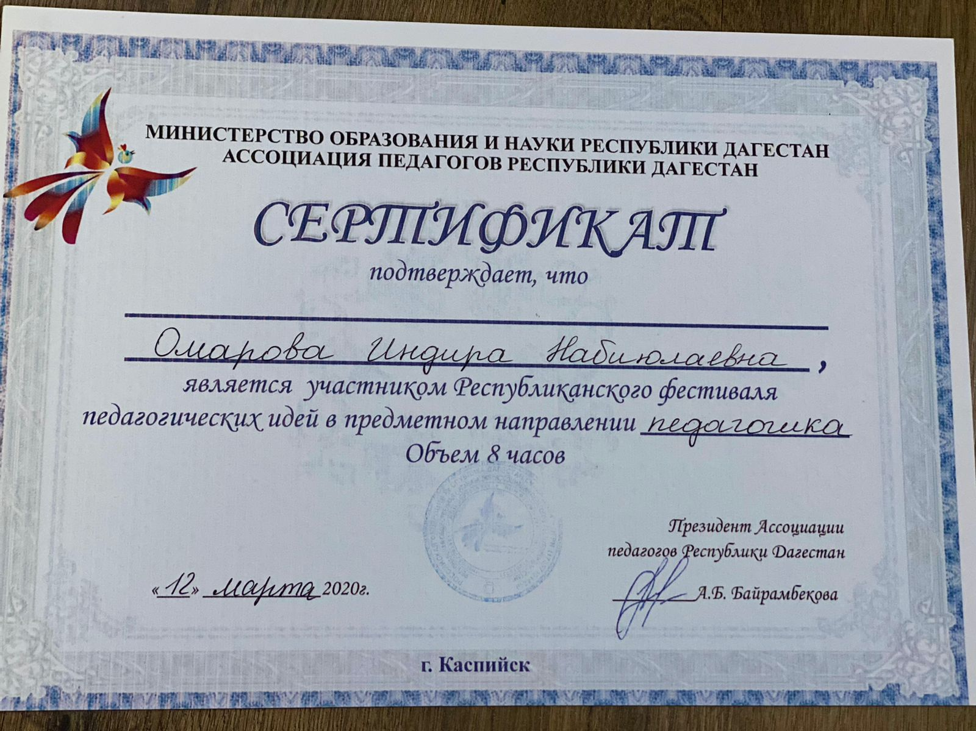

Slide 16
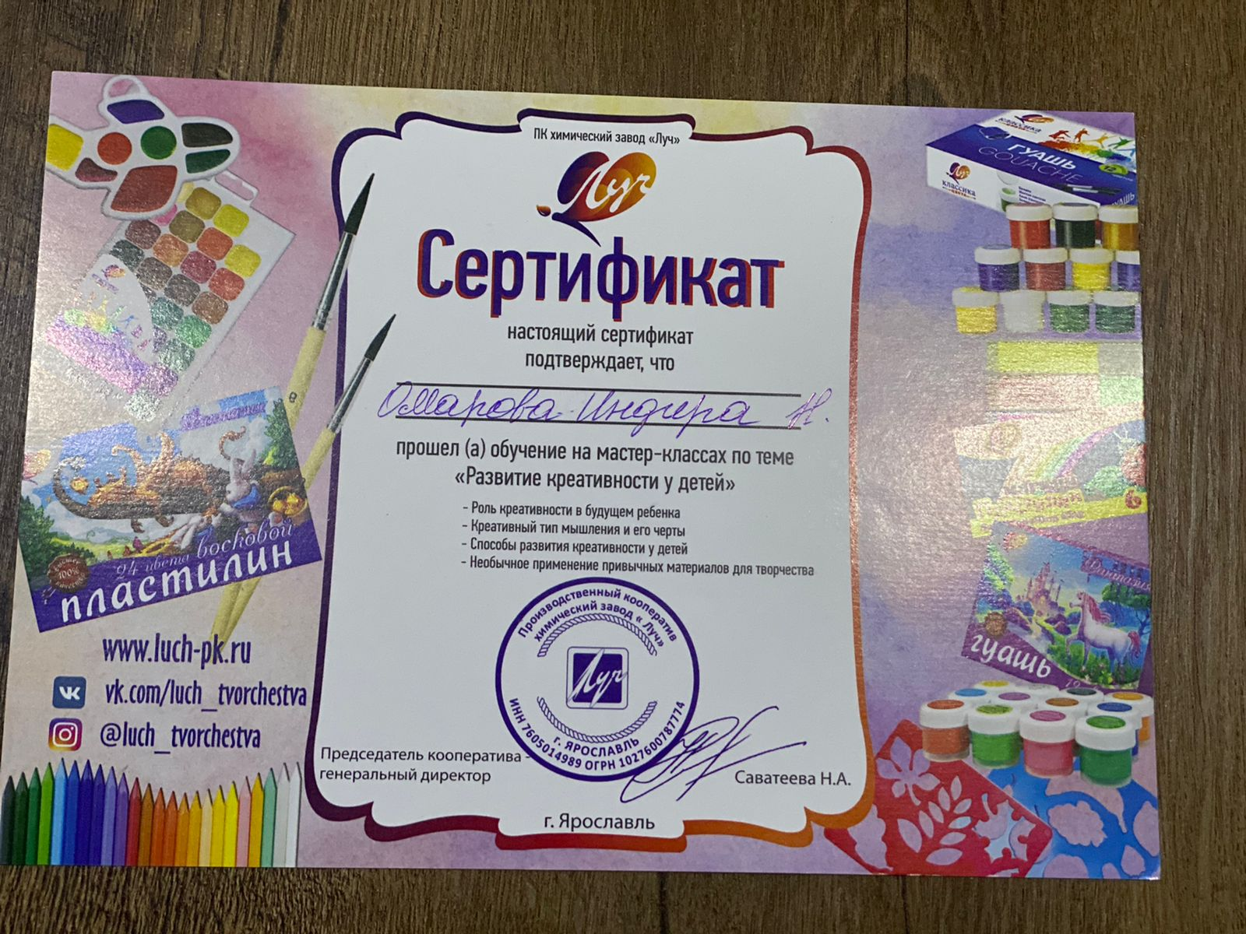

Slide 17
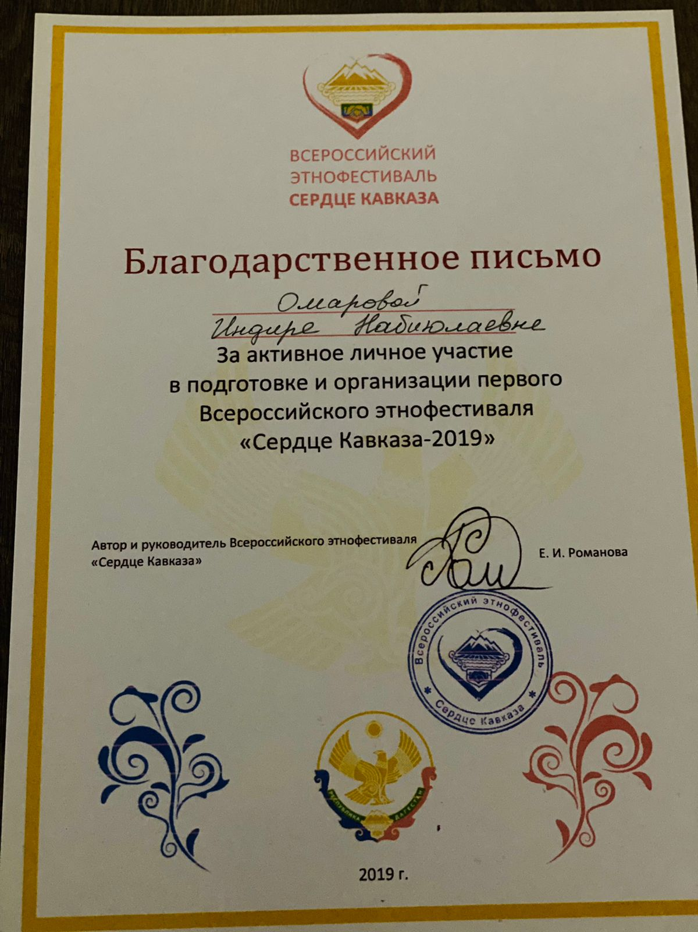
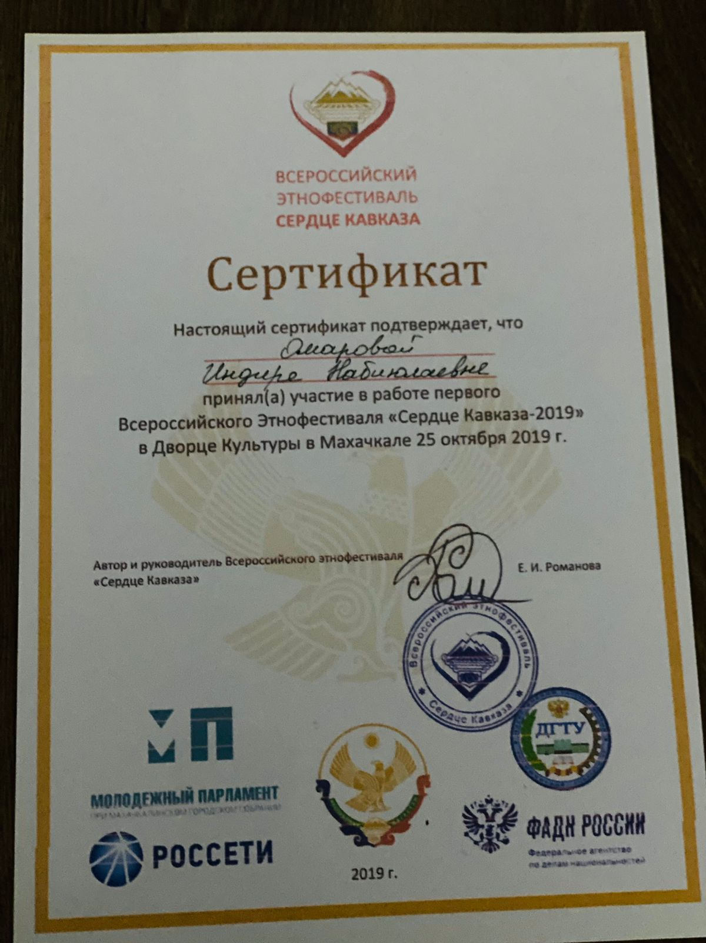

Slide 18
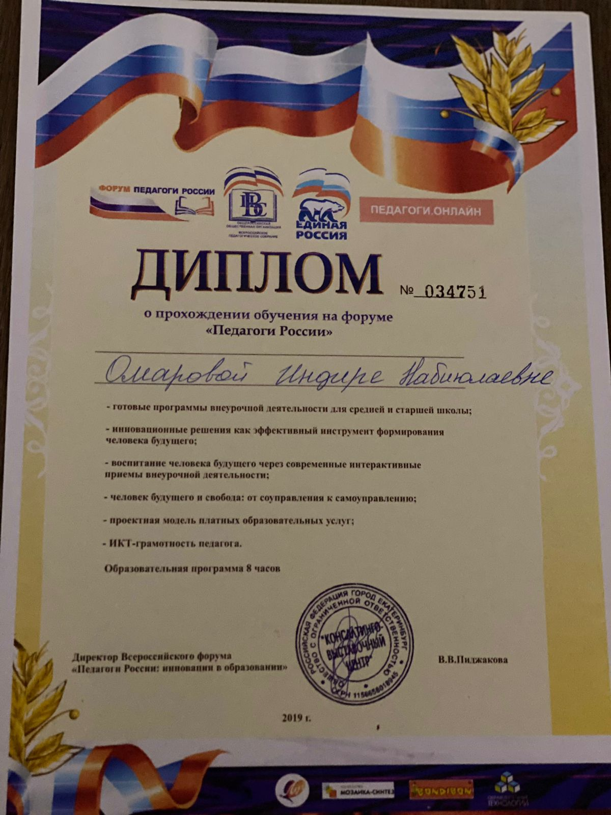
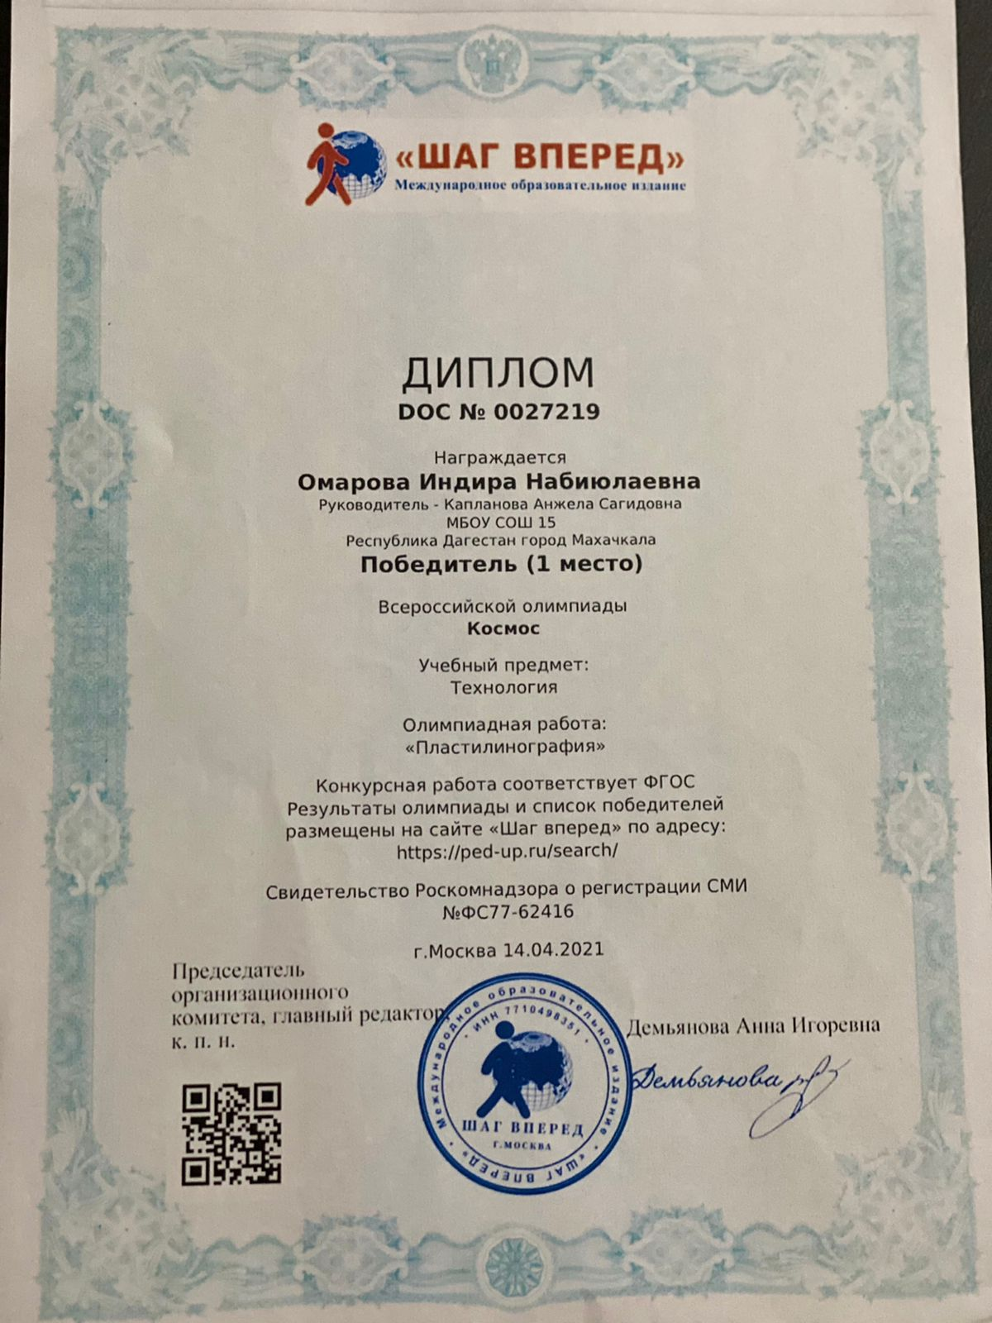

Slide 19
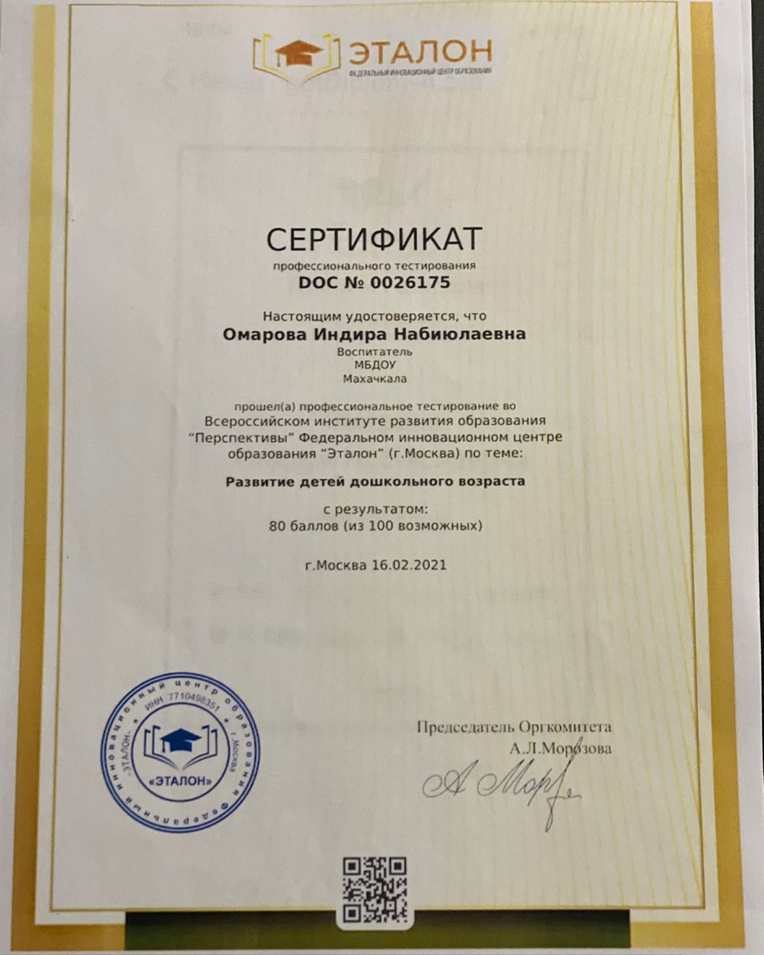
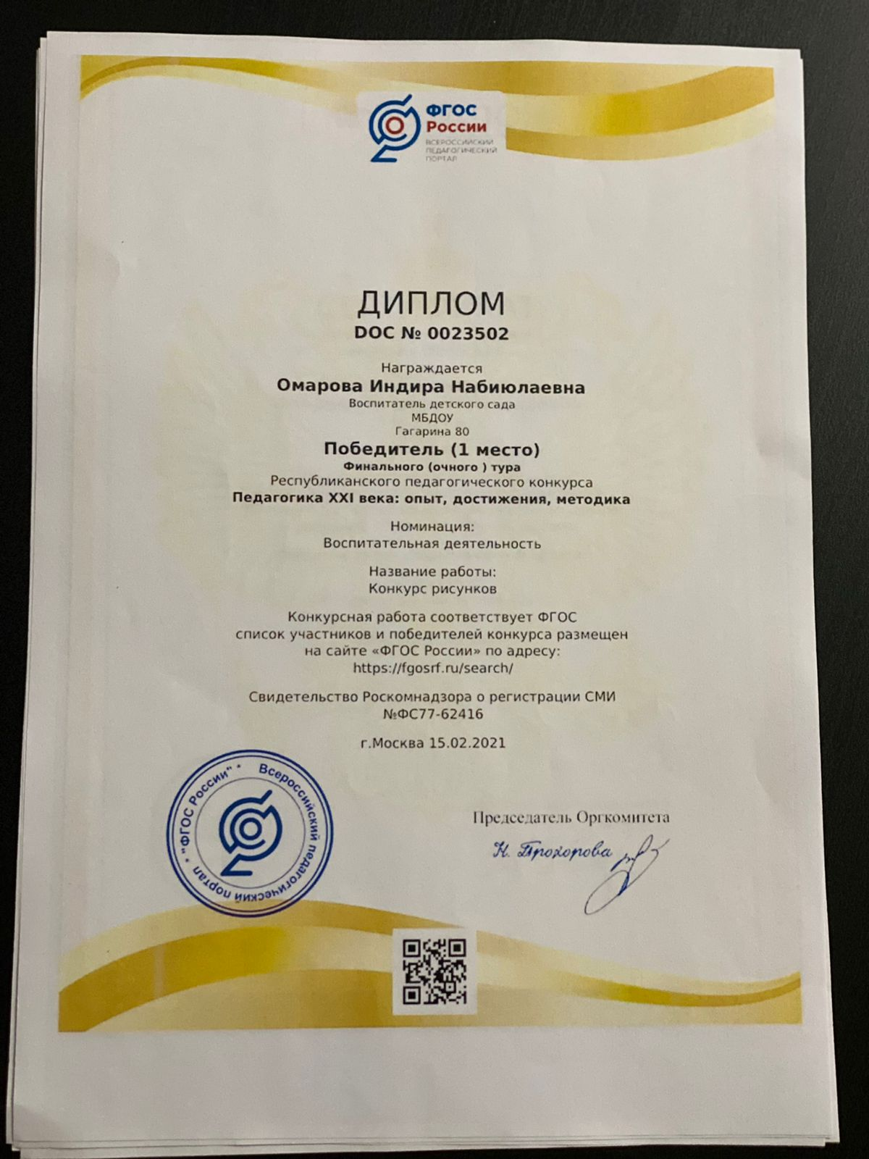

Slide 20
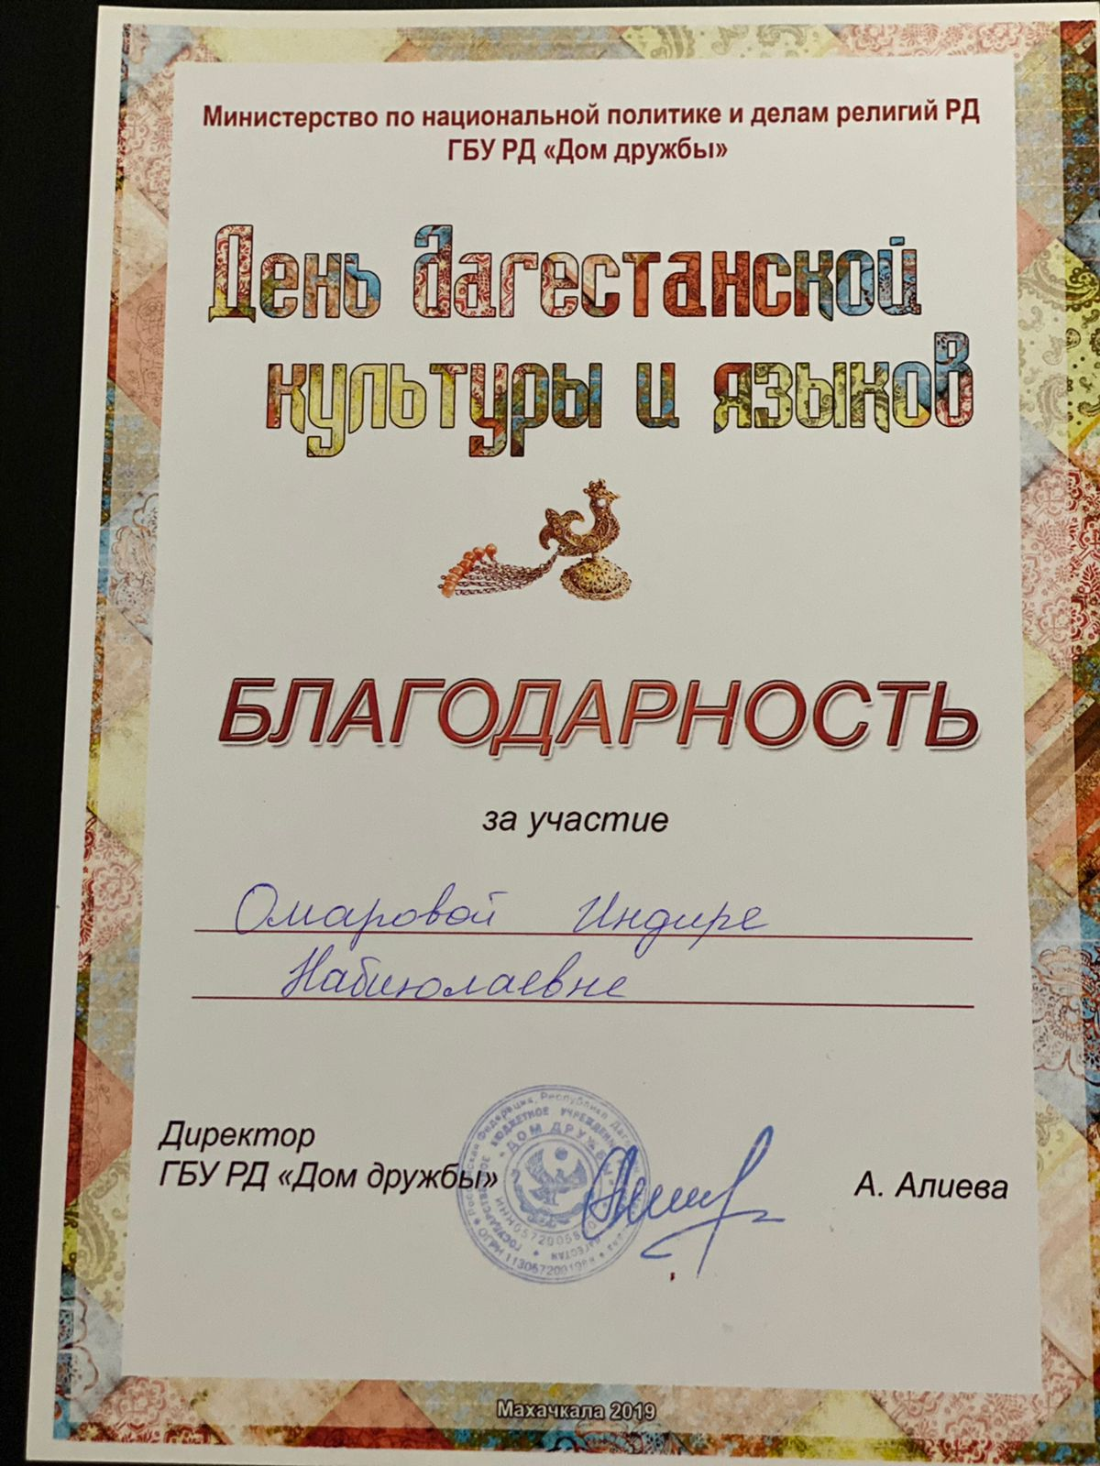

Slide 21
Наша деятельность
Проекты:
Конкурсы
Прогулки
Огород «Круглый год»
Субботники
События и развлечения

Slide 22
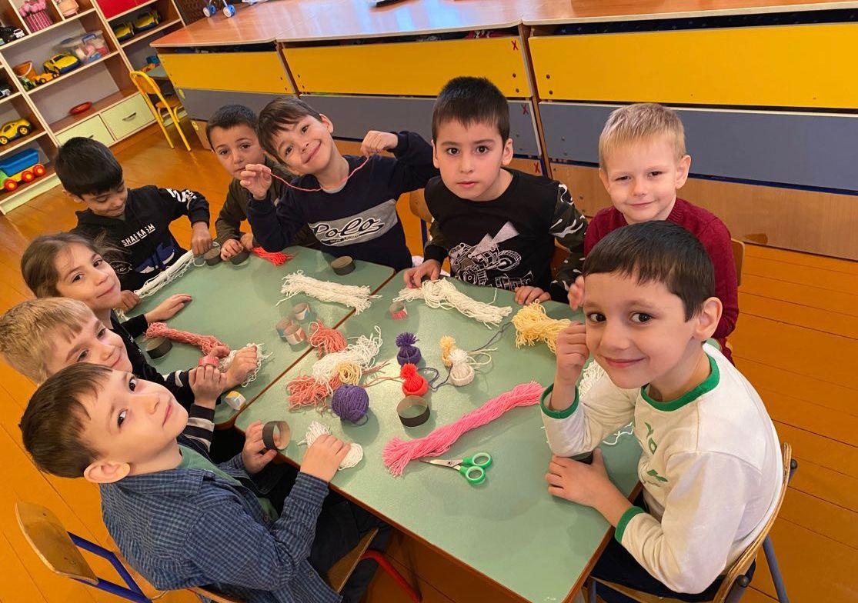
Конкурсы
Очень умелые ручки

Slide 23
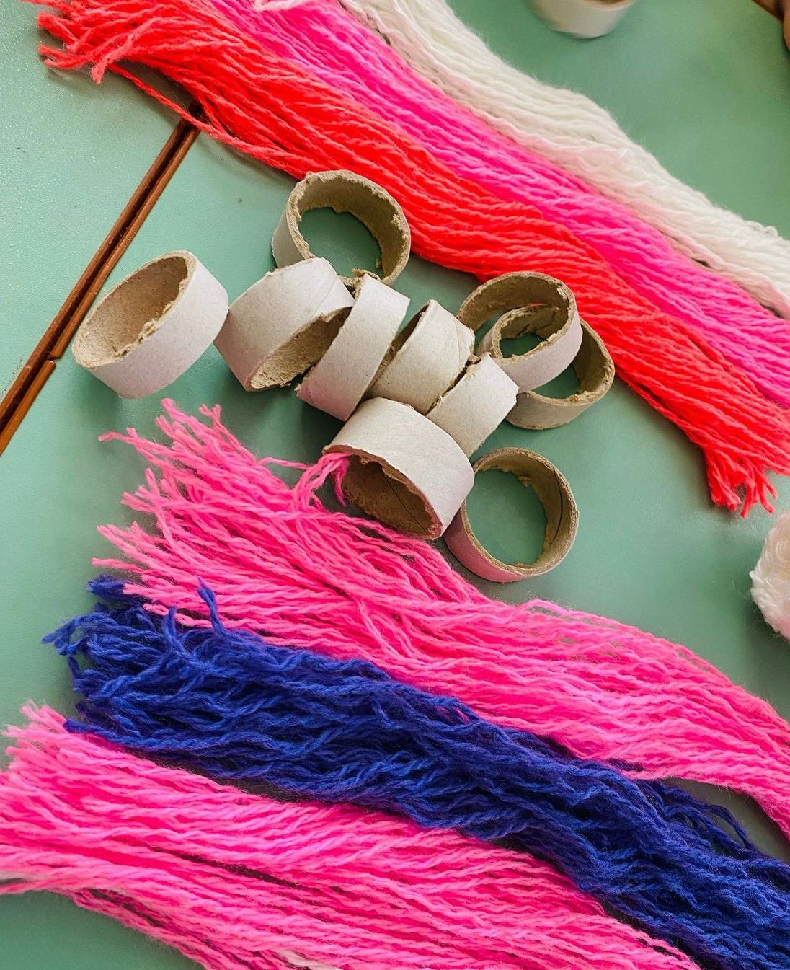
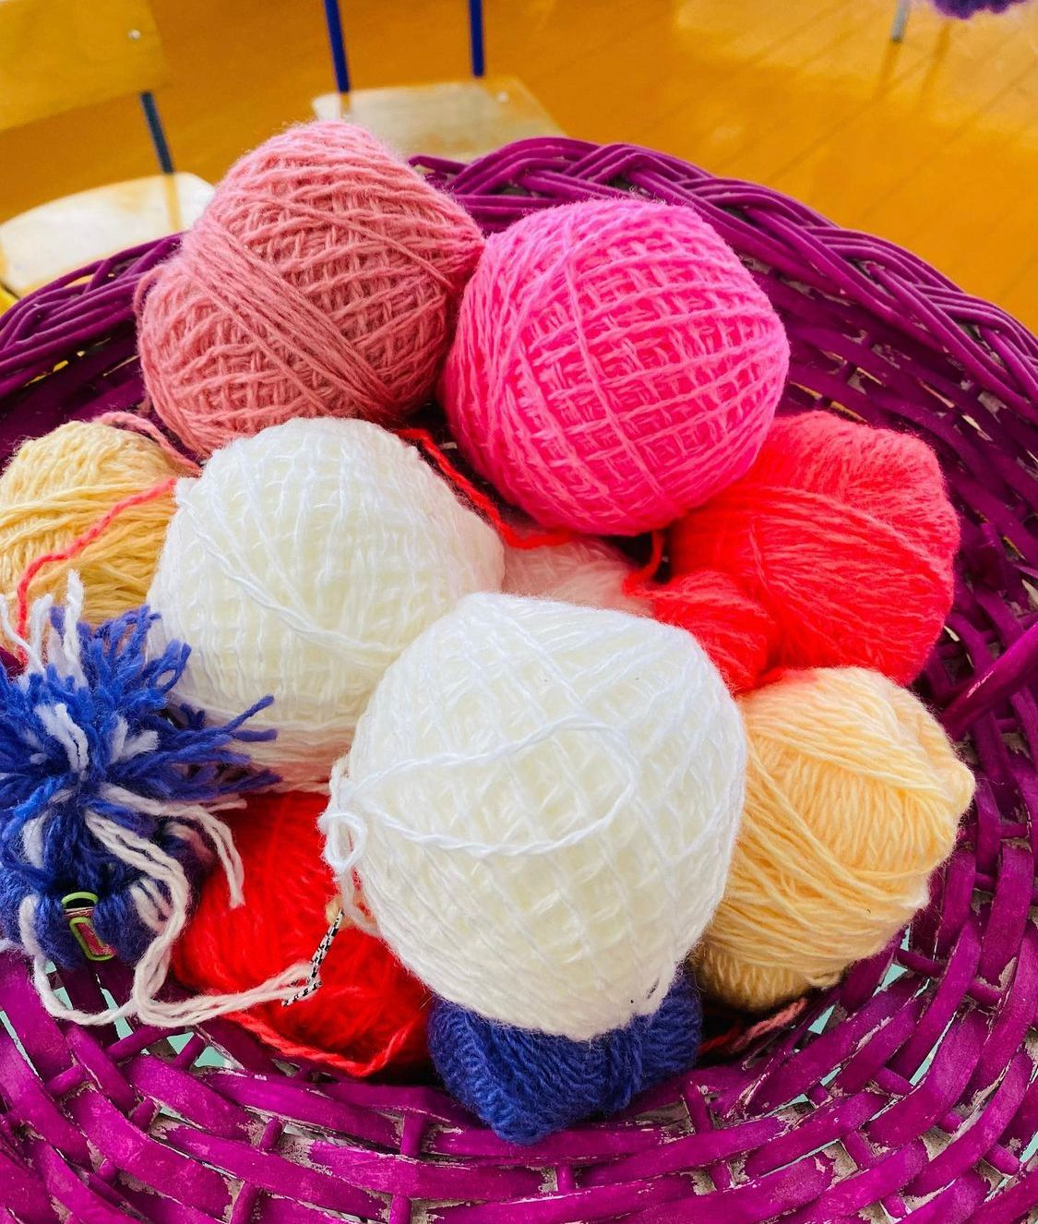

Slide 24
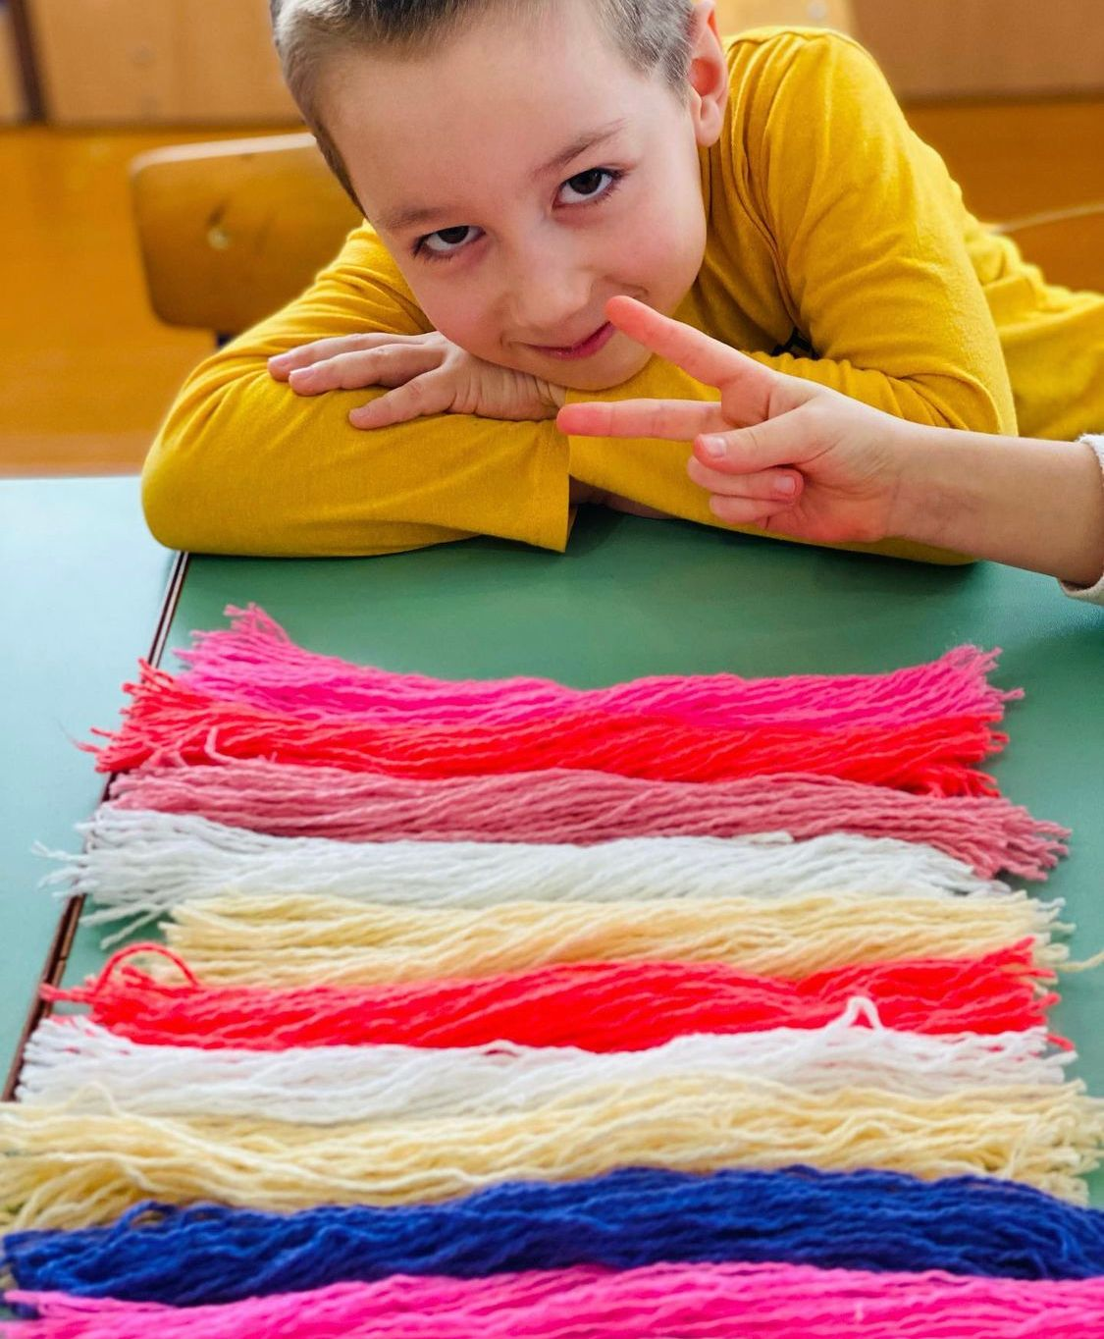

Slide 25
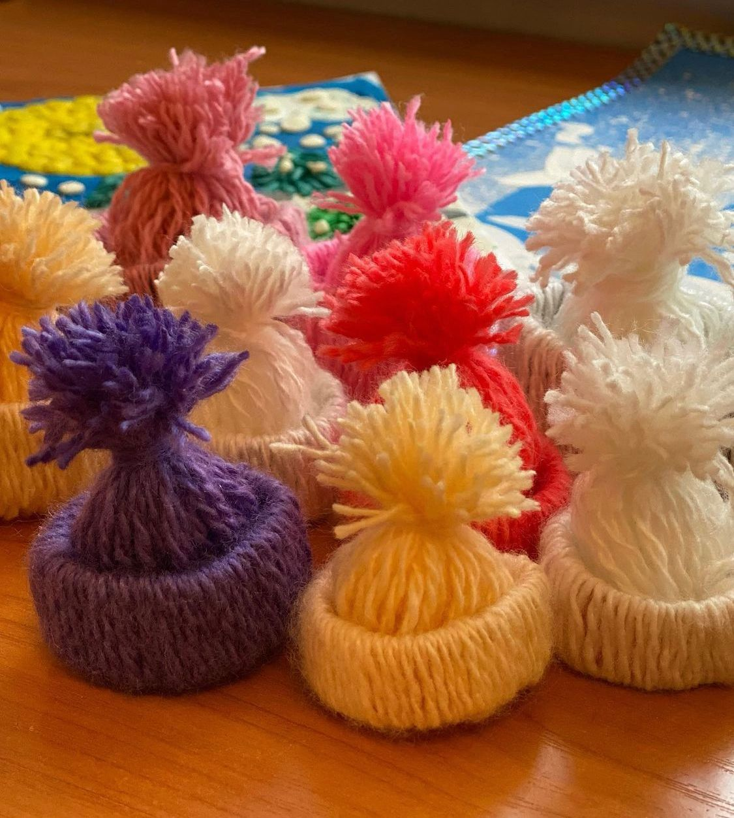

Slide 26
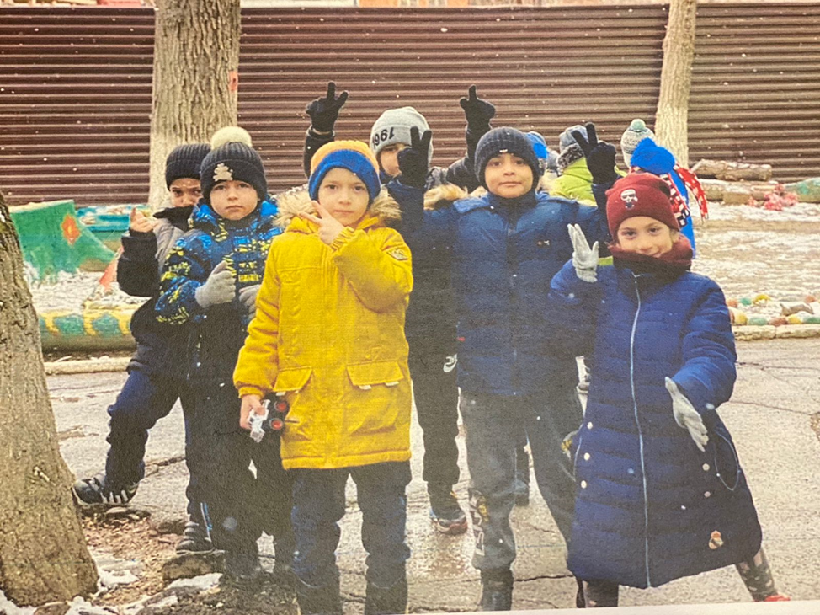
Прогулки

Slide 27
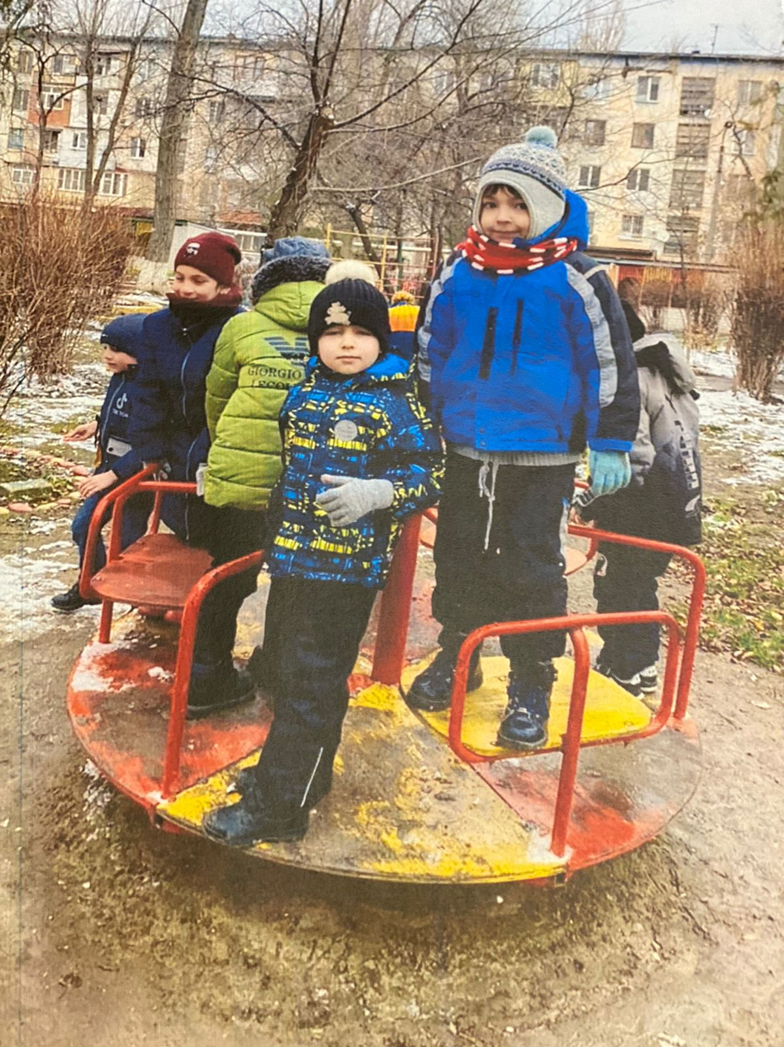
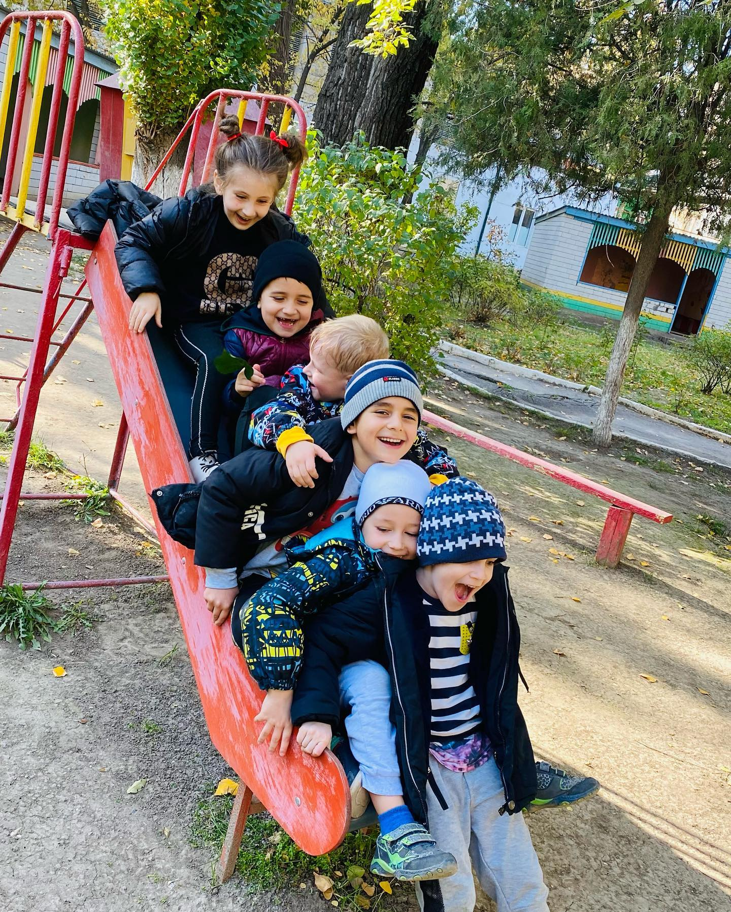

Slide 28
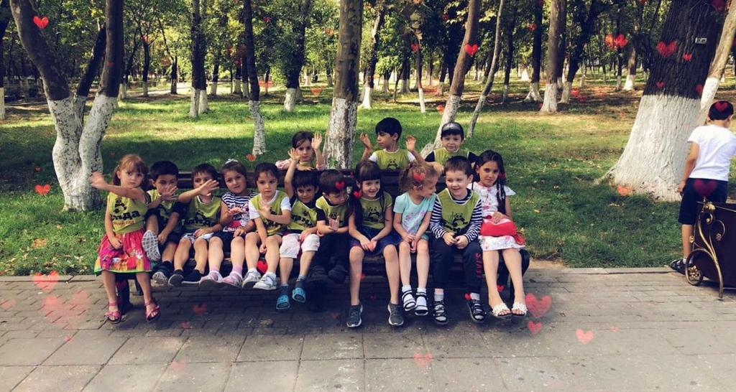

Slide 29
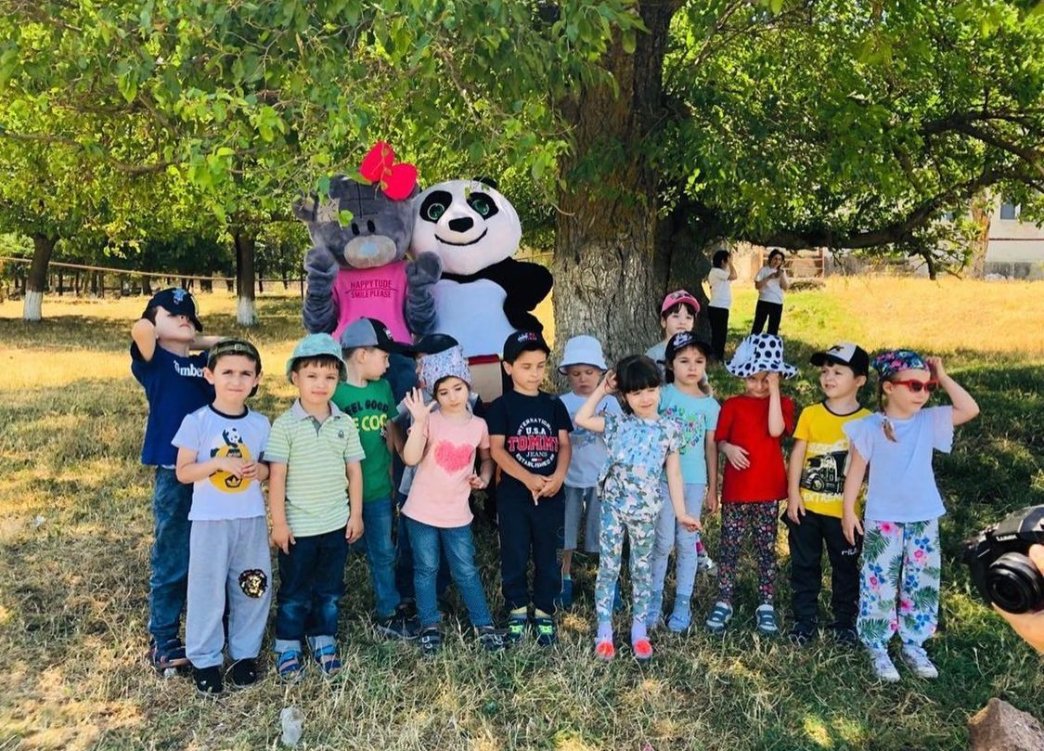
Прогулка в Тарки

Slide 30
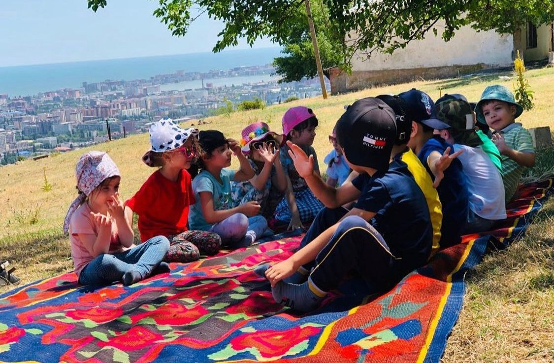

Slide 31
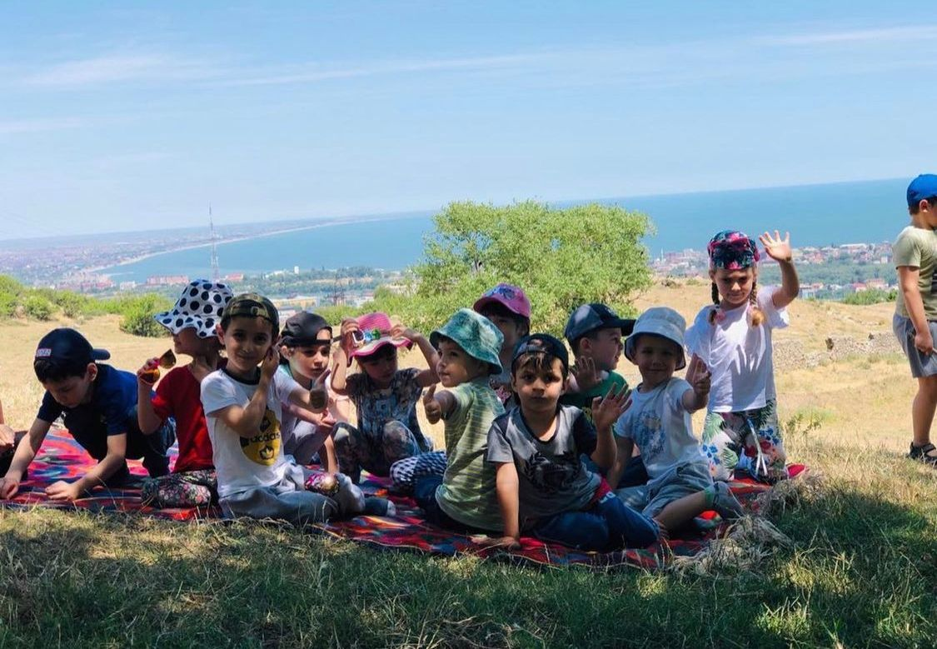

Slide 32
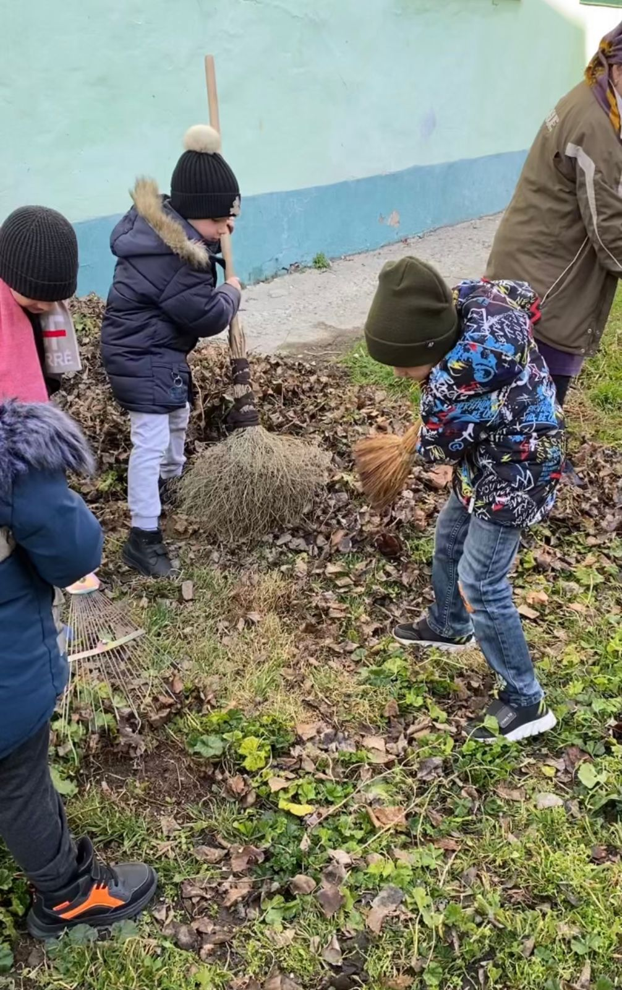
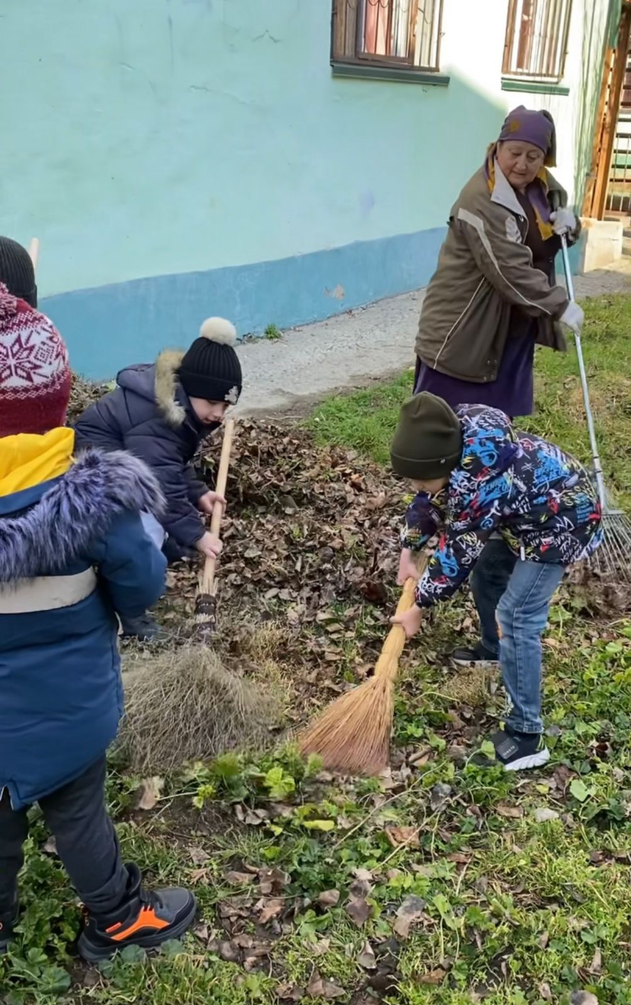
Субботники

Slide 33
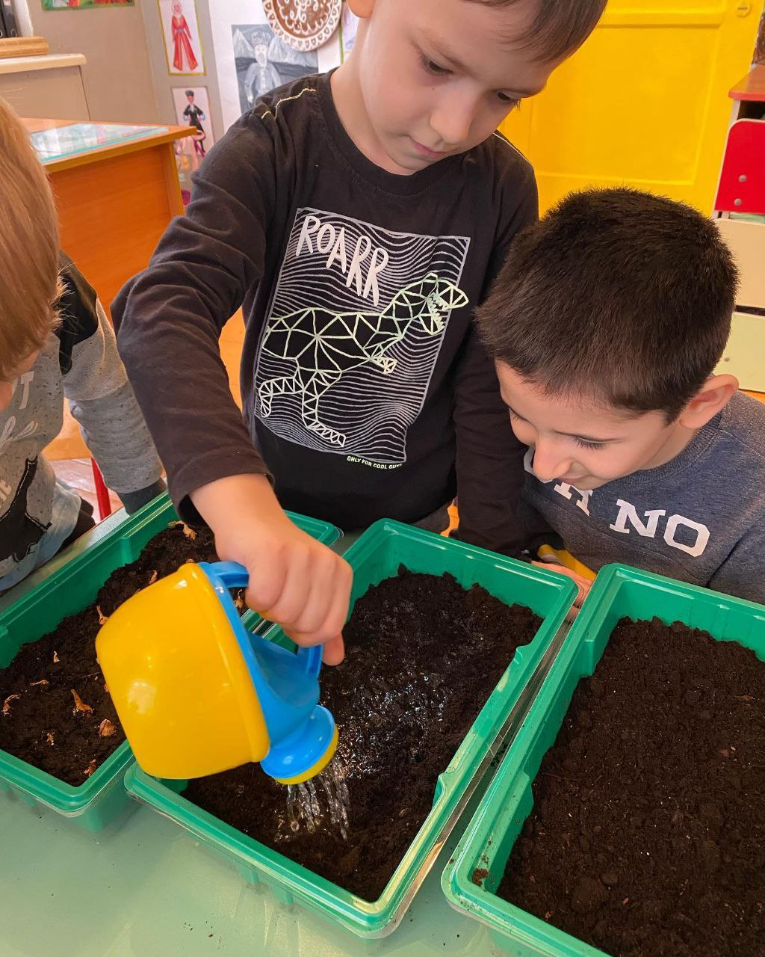
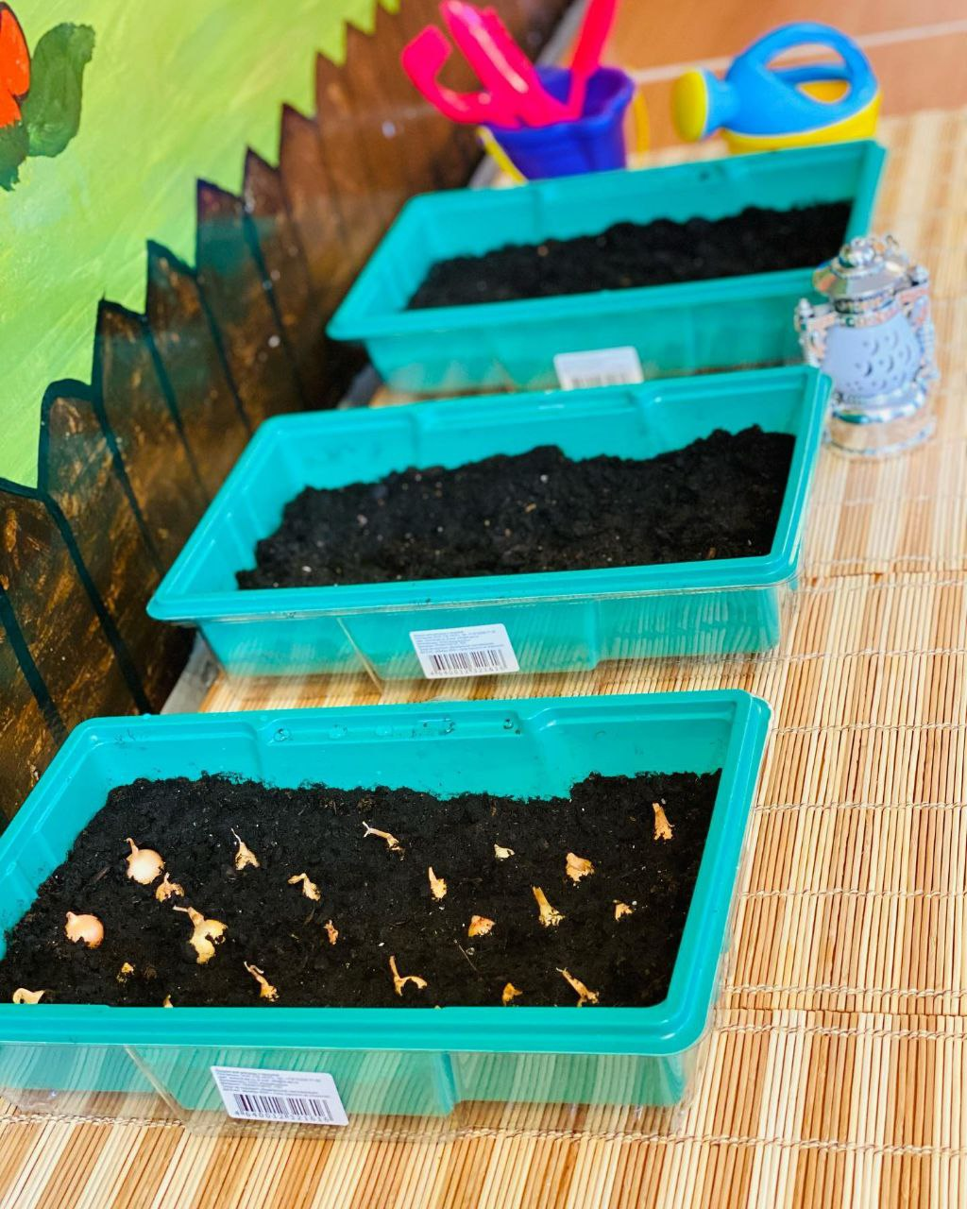
Огород «Круглый год»

Slide 34
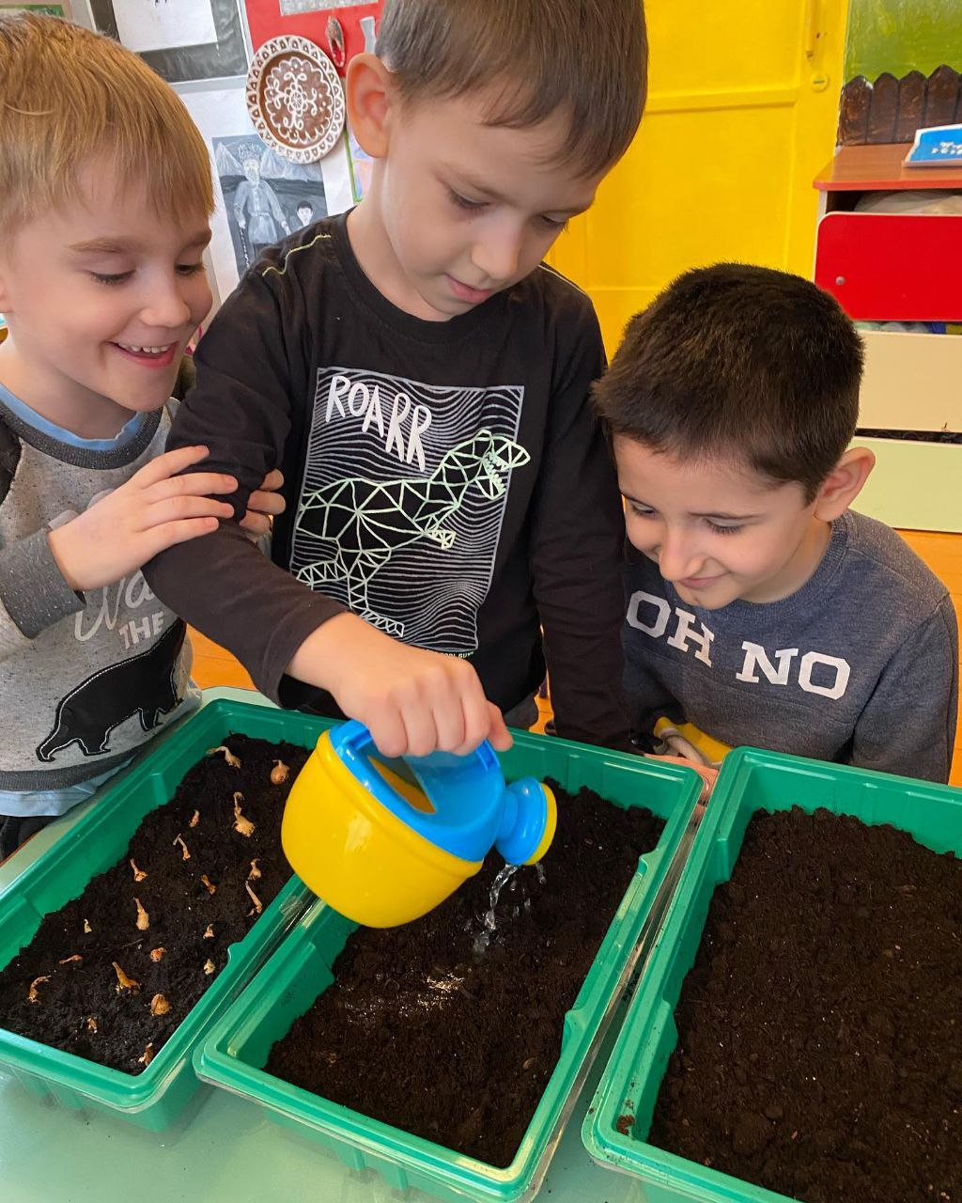
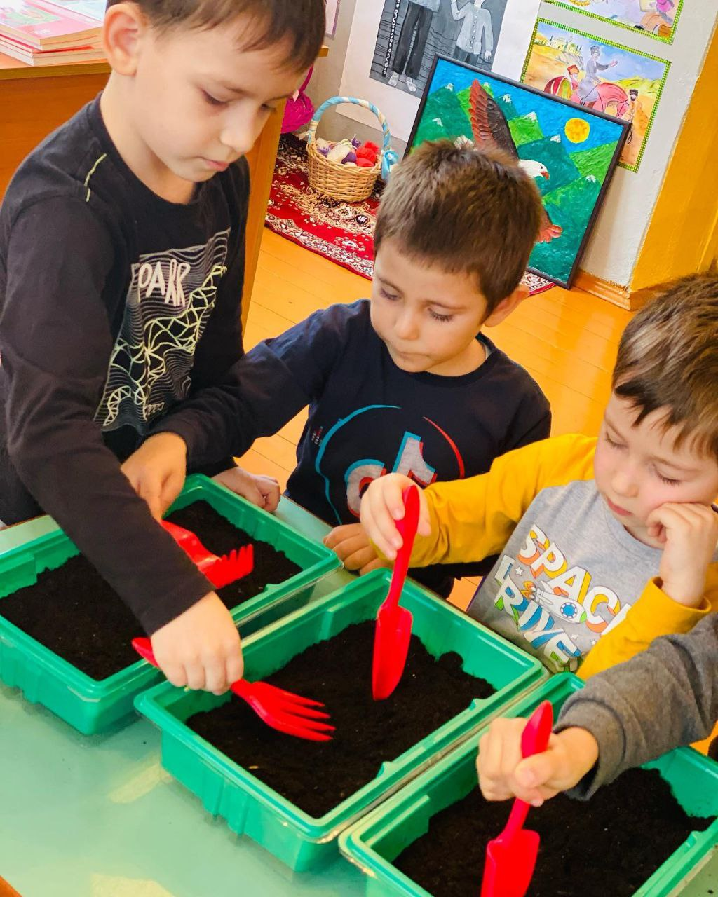

Slide 35
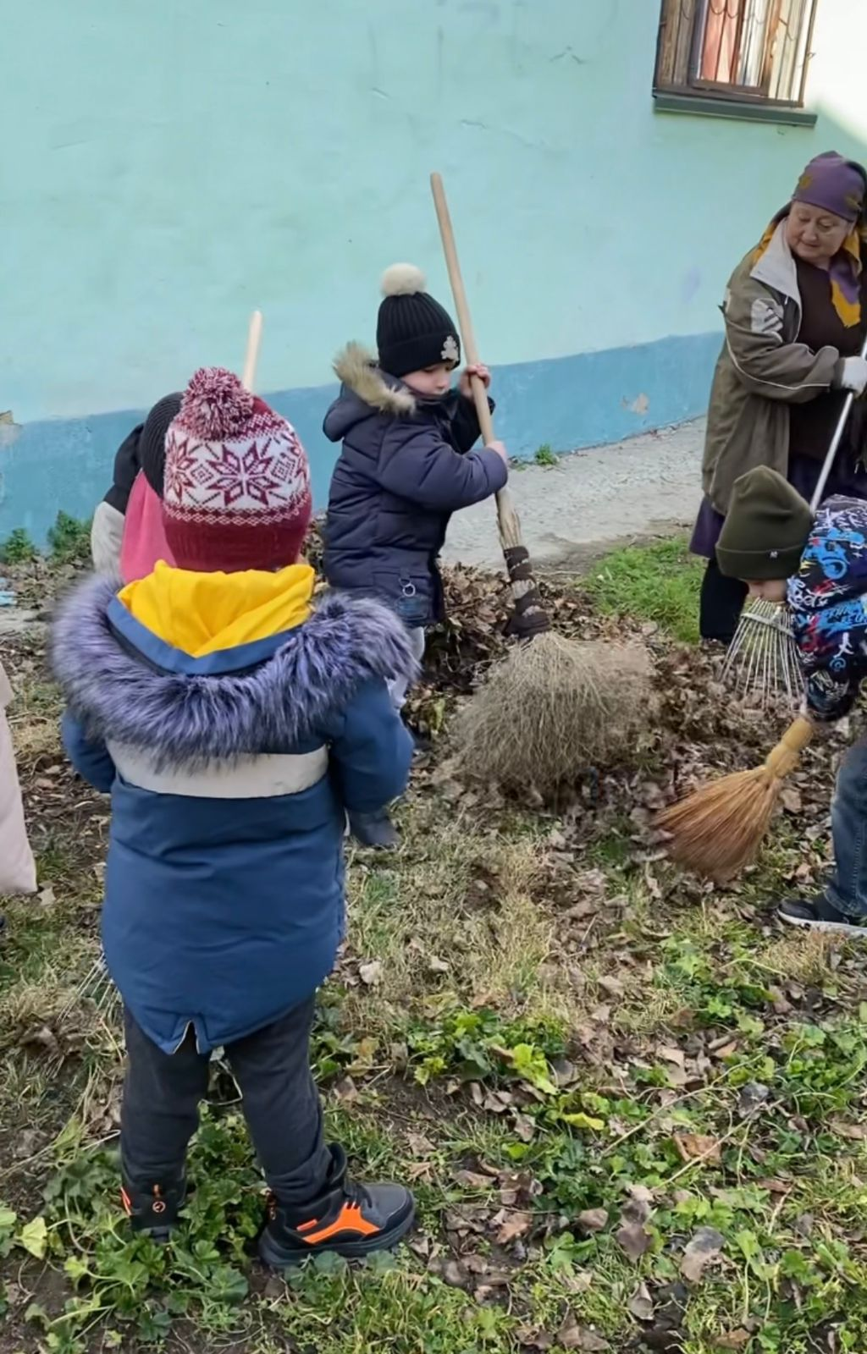
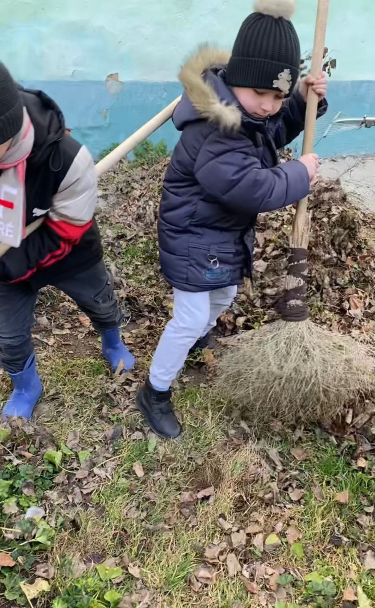

Slide 36
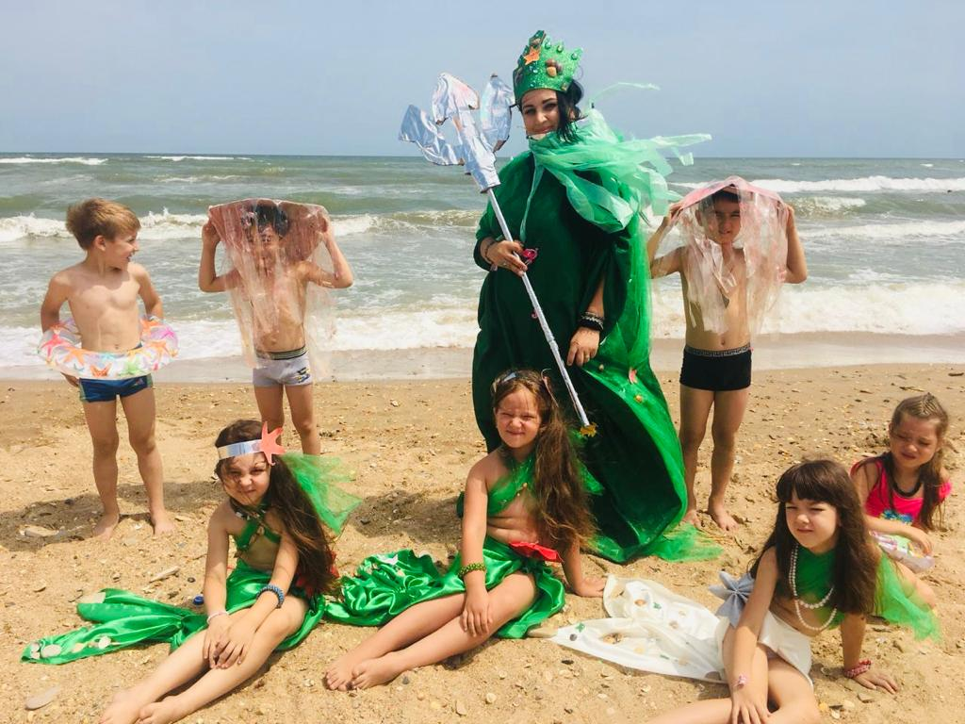
События и развлечения
День Нептуна

Slide 37
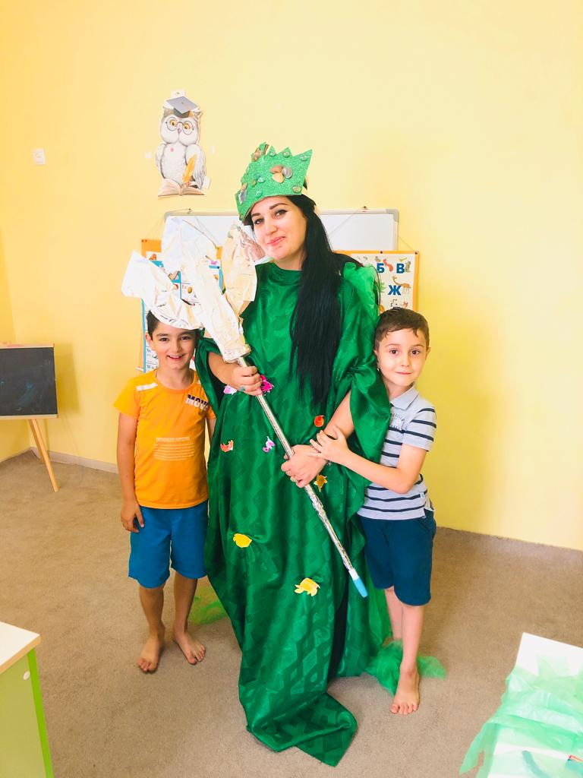
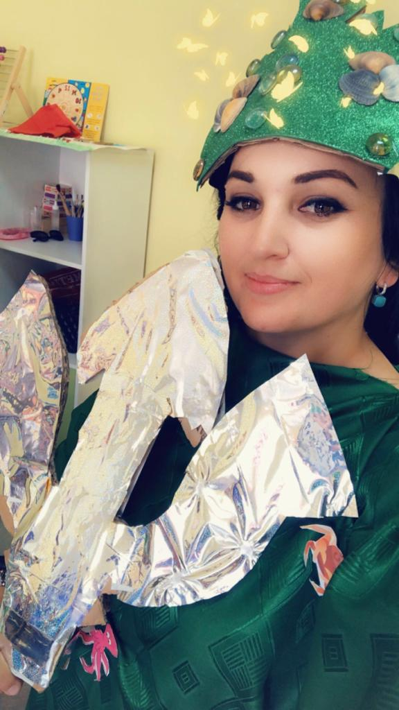

Slide 38
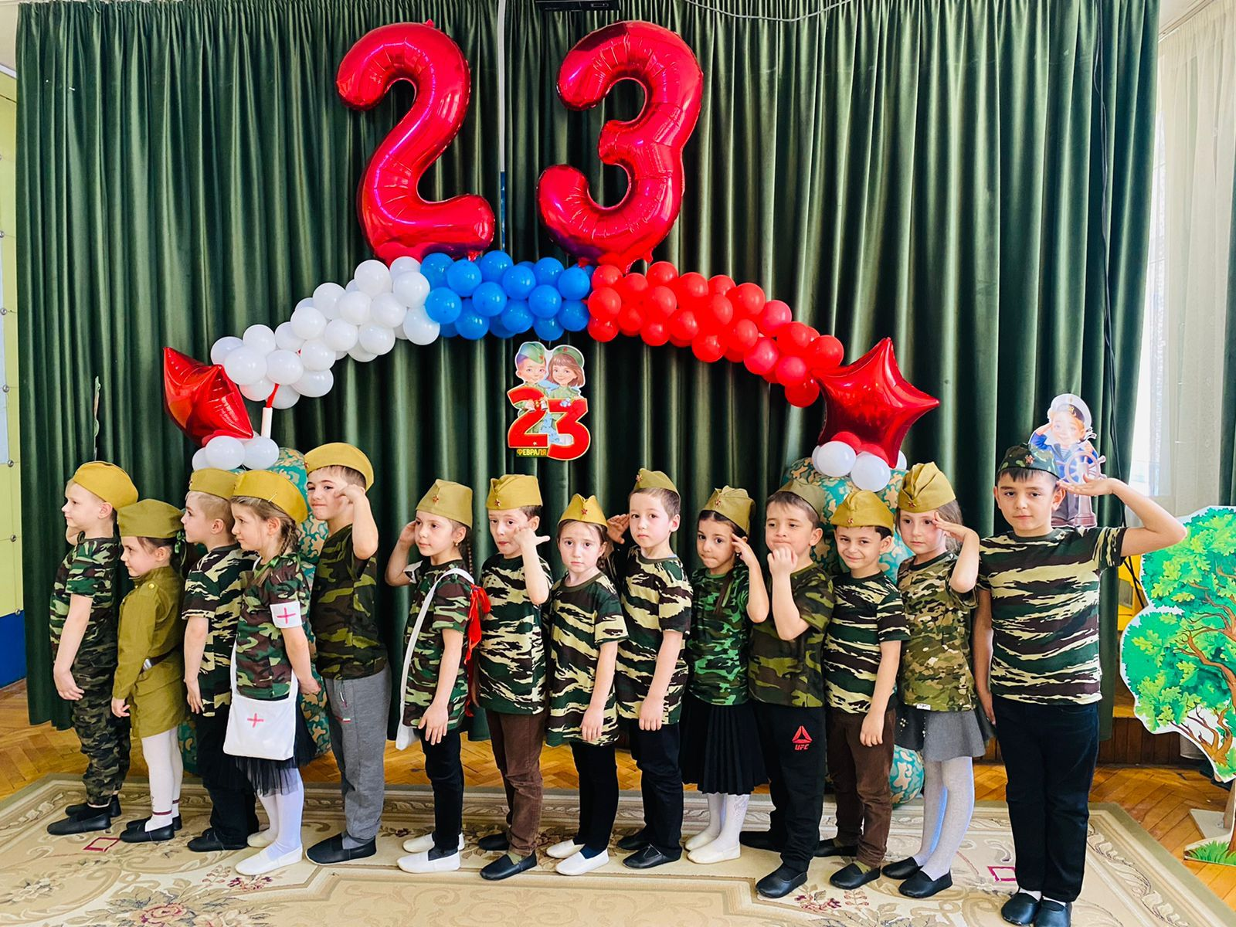
День Защитника Отечества

Slide 39
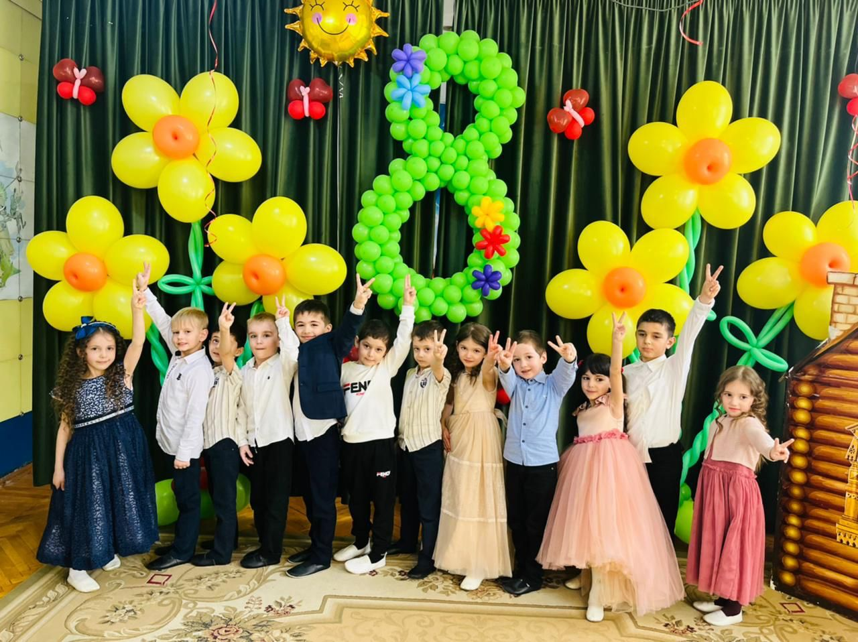
Международный женский день

Slide 40
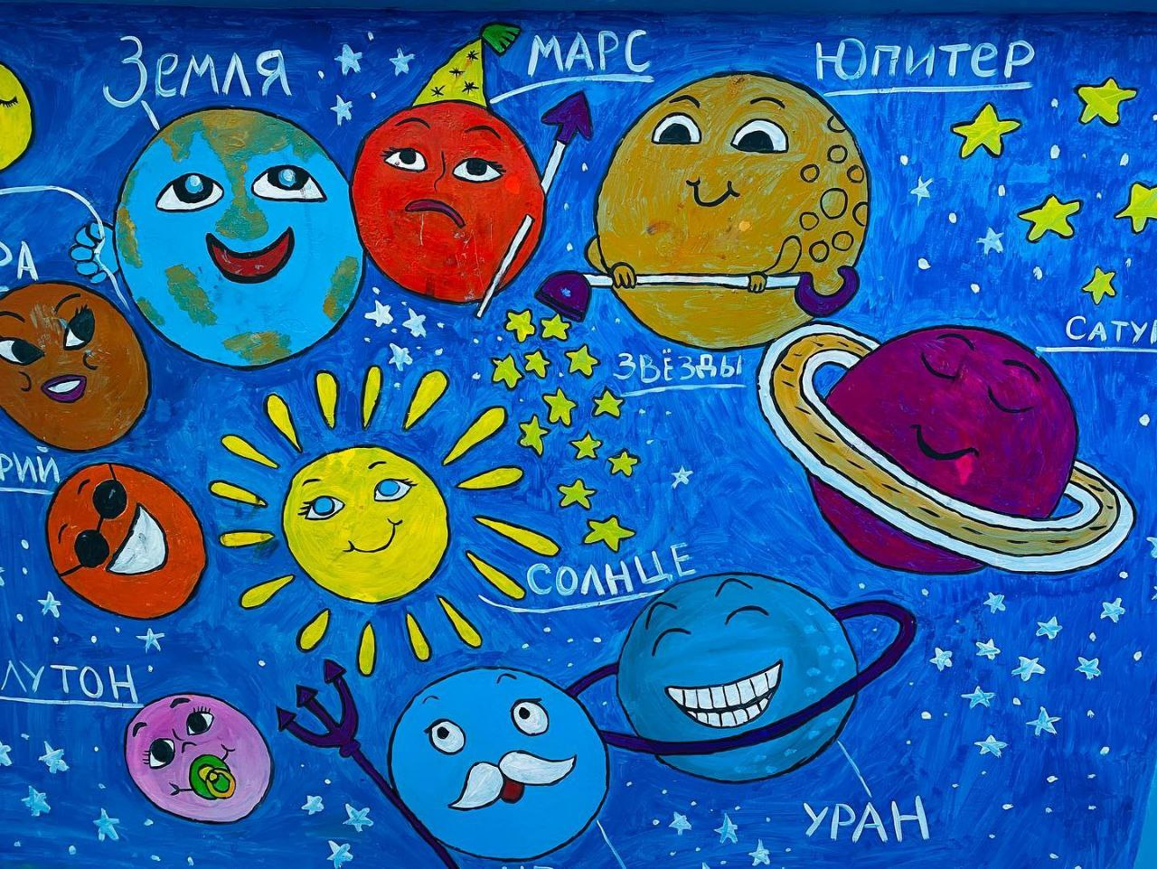
Всемирный день космонавтики

Slide 41
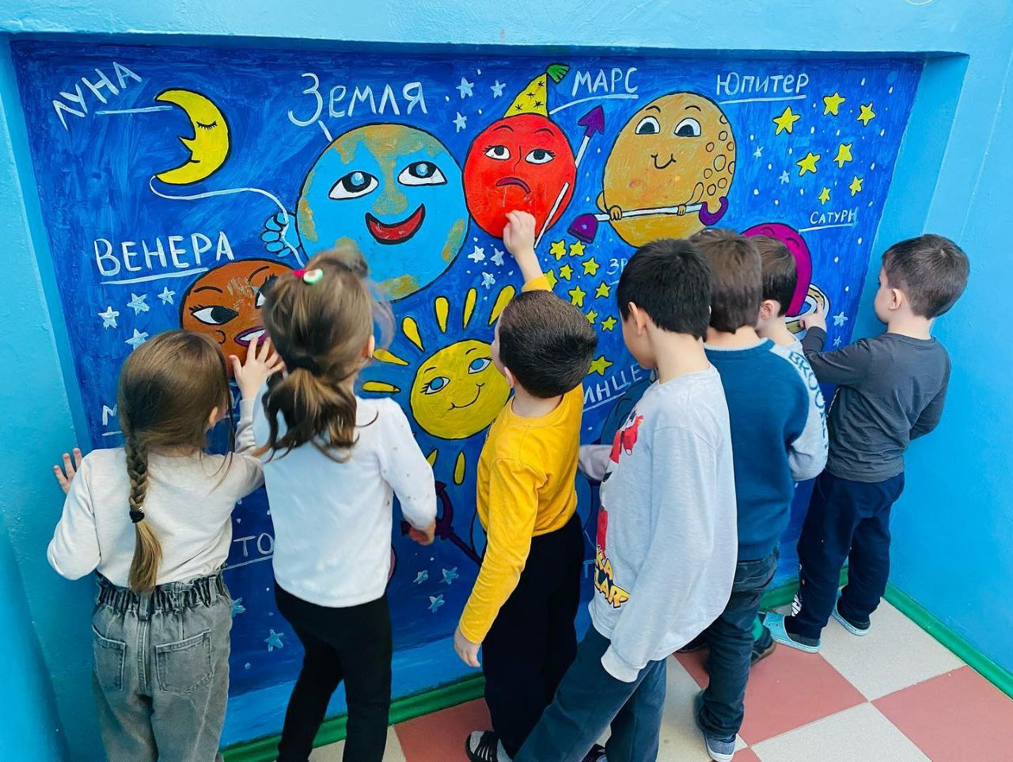

Slide 42
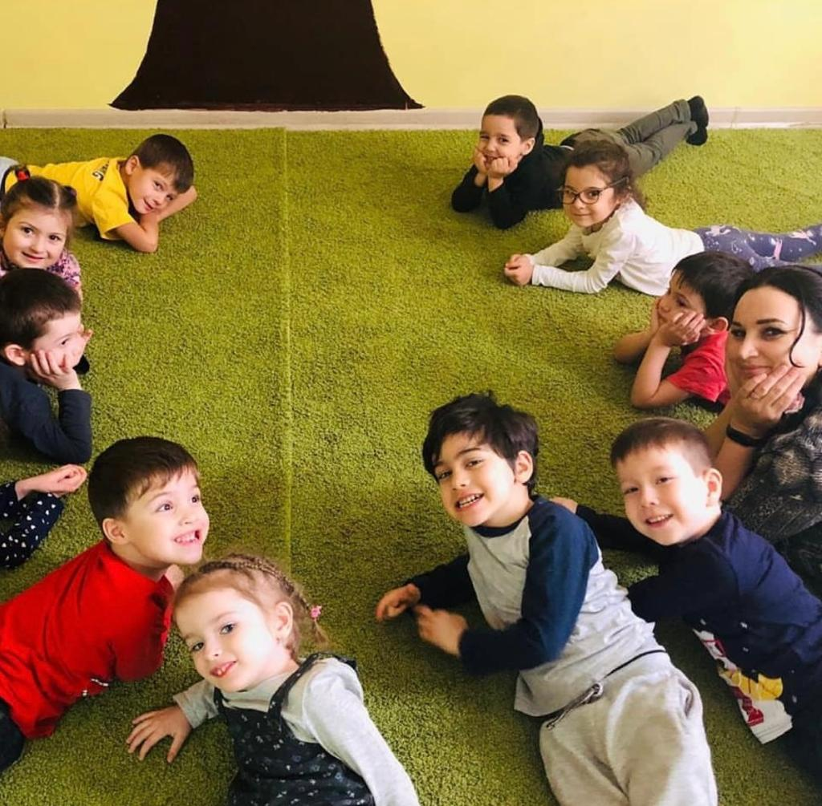
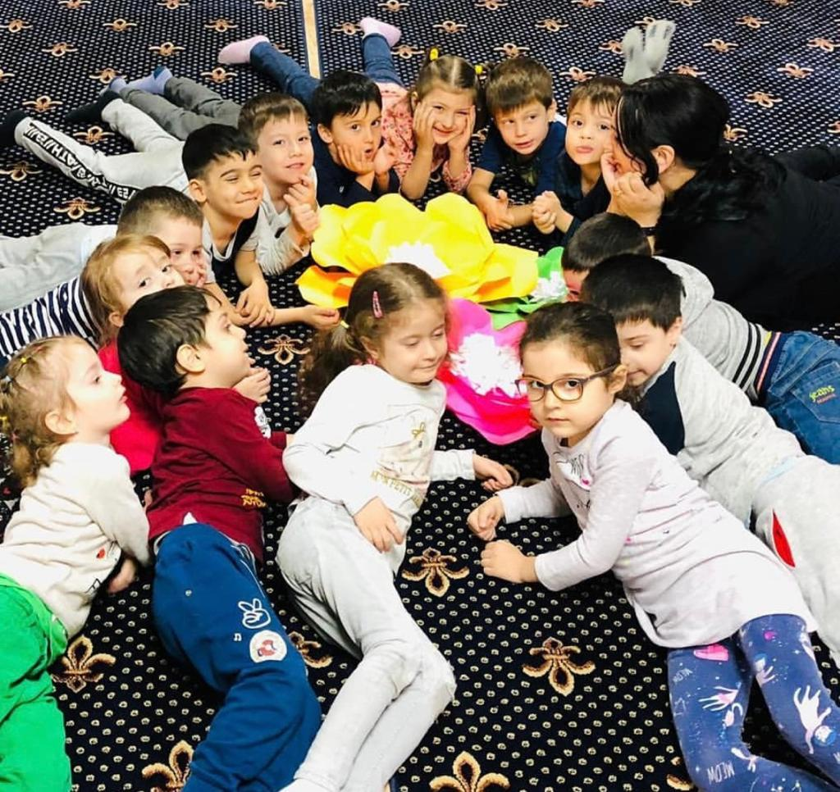
Релакс

Slide 43
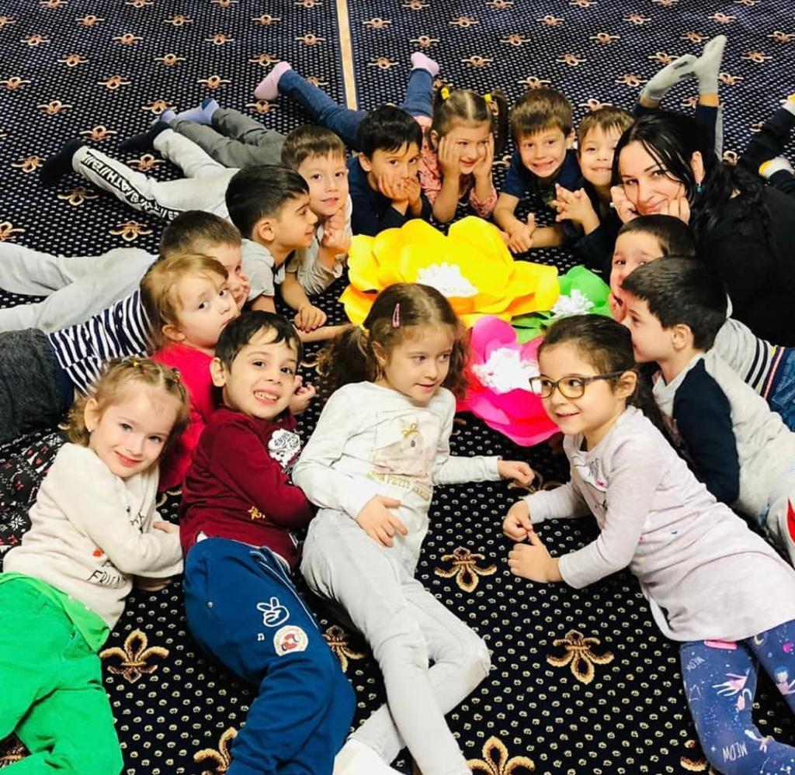

Slide 44
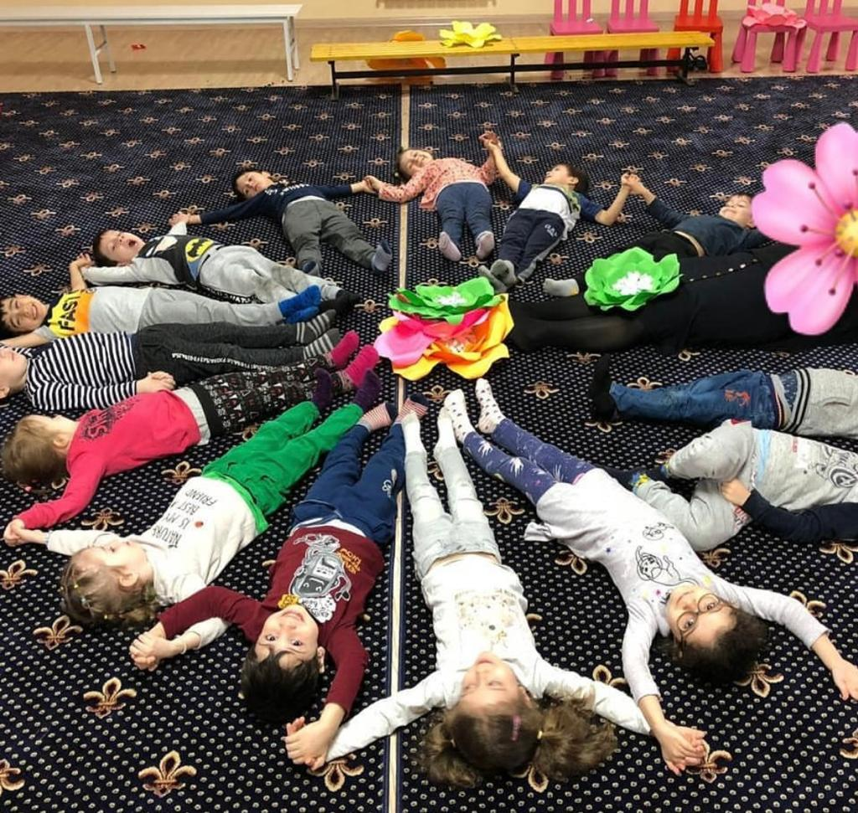

Slide 45
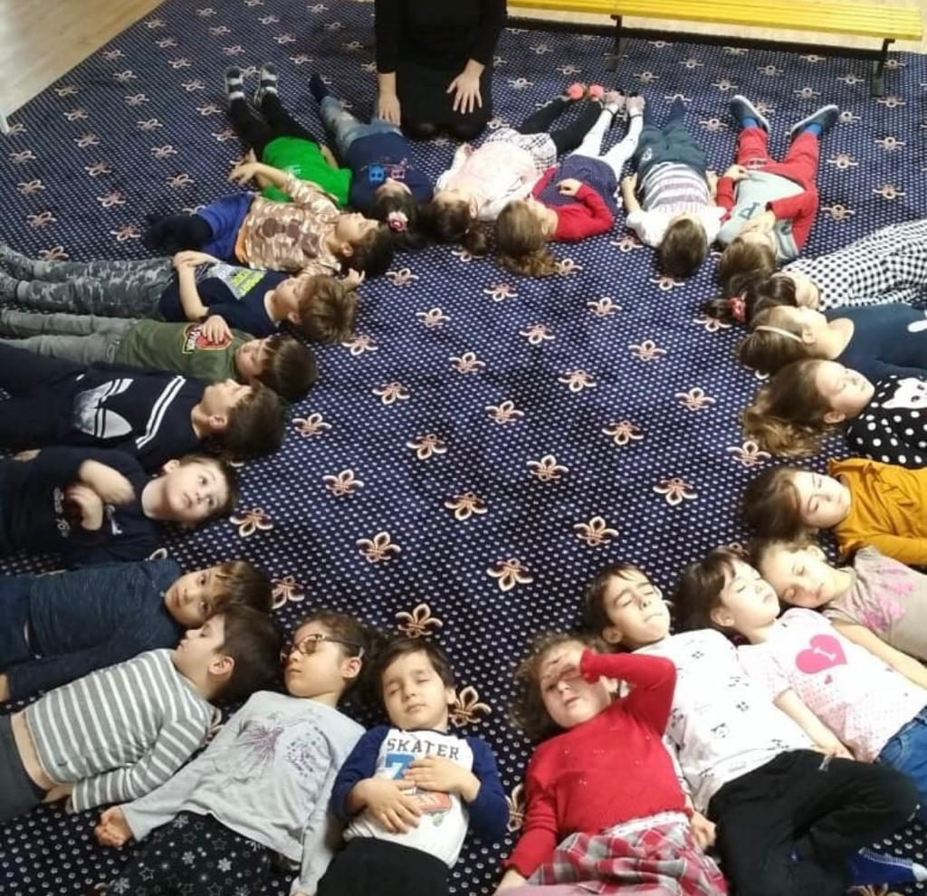

Slide 46
Мои работы
Волшебный сундучок

Slide 55
Интернет-ресурсы по ФГОС ДО
Официальный
сайт
ФГОС
Федеральный портал
«Российское образование»
Notes:
Официальный сайт https://infourok.ru/go.html?href=http%3A%2F%2Fwww.edu.ru%2F

Slide 56
Спасибо за просмотр

